Slide 1
グループ管理者マニュアル
2025.01
本マニュアルでは、管理者ページの
基本的なご利用方法をご案内いたします。

Slide 2
はじめに
・本マニュアルは、2025年1月時点の仕様を元に作成しています。 最新の仕様に基づく機能説明は、各ヘルプページをご参照ください。
■ヘルプページTOP https://jobcan.zendesk.com/hc/ja
・見出し「シフトを作成する」の機能を使用するには、 【シフト管理プラン】の契約が必要です。
・見出し「休暇情報を管理する」「申請を承認する」の機能を使用するには、 【休暇・申請管理プラン】の契約が必要です。
・見出し「工数を記録・集計する」の機能を使用するには、 【工数管理プラン】の契約が必要です。
関連ヘルプ：各プランでできること

Slide 3
目次
管理者ページにログインする
トップページを確認する
スタッフ情報を管理する スタッフ一覧を確認する スタッフを登録する スタッフの並び順を設定する
勤怠を確認する 出勤簿を確認する 勤怠を修正する 勤怠状況を確認する 打刻データを確認する 残業時間を確認する 法定外労働を管理する 予実管理をする エラーを確認する 締め処理をする
シフトを作成する シフトパターンを作成する パレットシフトを作成する ラインシフトを作成する ポジションを作成する・人数枠を設定する シフトを募集する シフト申請を承認する シフトの予定表を確認する シフトをスタッフに公開する
・・・・
・・・・
・・・・ ・・・・・・・・・・ ・・・・・・・・・・ ・・・・・・・・・・
・・・・ ・・・・・・・・・・ ・・・・・・・・・・ ・・・・・・・・・・ ・・・・・・・・・・ ・・・・・・・・・・ ・・・・・・・・・・ ・・・・・・・・・・ ・・・・・・・・・・ ・・・・・・・・・・
・・・・ ・・・・・・・・・・ ・・・・・・・・・・ ・・・・・・・・・・ ・・・・・・・・・・ ・・・・・・・・・・ ・・・・・・・・・・ ・・・・・・・・・・ ・・・・・・・・・・
P.5
P.9
P.13 P.14 P.16 P.21
P.22 P.23 P.25 P.30 P.32 P.35 P.44 P.49 P.50 P.53
P.55 P.56 P.59 P.63 P.65 P.67 P.69 P.72 P.75

Slide 4
目次
休暇情報を管理する スタッフの休暇を使用する 休暇残日数の付与・消化の履歴を確認する 年次有給休暇の取得状況を確認する その他の休暇の取得状況を確認する
申請を承認する 打刻修正申請 休暇申請・休日出勤申請・残業申請・選択備考申請
工数を記録・集計する 工数管理の流れ グループ管理者が利用する場合 工数を集計する
データをダウンロードする 出勤簿を一括でダウンロードする 勤務データをダウンロードする
その他の操作 管理者ページからマイページに移動する スタッフにメールを配信する スタッフマイページにお知らせを掲載する
・・・ ・・・・・・・・・・ ・・・・・・・・・・ ・・・・・・・・・・ ・・・・・・・・・・
・・・ ・・・・・・・・・・ ・・・・・・・・・・
・・・ ・・・・・・・・・・ ・・・・・・・・・・ ・・・・・・・・・・
・・・ ・・・・・・・・・・ ・・・・・・・・・・
・・・ ・・・・・・・・・・ ・・・・・・・・・・ ・・・・・・・・・・
p.76 P.77 P.78 P.80 P.88
P.91 P.92 P.94
P.101 P.102 P.106 P.113
P.118 P.119 P.122
P.126 P.127 P.128 P.131

Slide 5
管理者ページにログインする

Slide 6
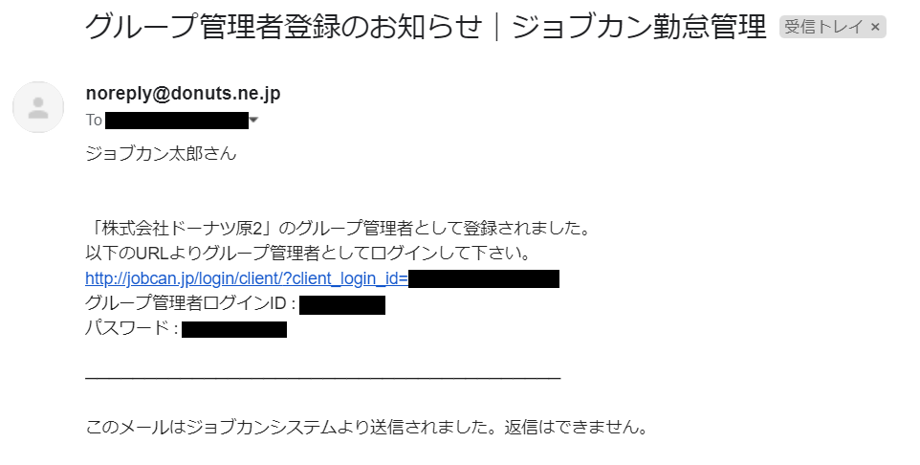
管理者ページにログインする
ログイン情報の確認方法をご案内します。
グループ管理者として登録されると、全権限管理者からログイン情報が通知されます。 グループ管理者宛てに、以下のようなメールが届きます。 メールが届かない場合は、全権限管理者にお問い合わせください。
件 名：グループ管理者登録のお知らせ｜ジョブカン勤怠管理 メールアドレス：noreply@donuts.ne.jp
※迷惑メールなどの設定をされている場合には、 こちらのメールアドレスからの通知を受け取れるように設定をお願いします。
通知メールには、以下の情報が記載されています。
・管理者ページログインURL ・グループ管理者ログインID ・パスワード
ログインURLより、勤怠会社ID・グループ管理者ログインID・パスワードを入力して ログインしてください。 URLをクリックしてログインページに移動した場合、勤怠会社IDはあらかじめ入力済みに なっています。 勤怠会社IDがわからなくなった場合は全権限管理者にお問い合わせください。
スタッフとしても登録がある場合は、「管理者ページからスタッフページに移動する」の操作によって互いのページを相互に行き来できます。

Slide 7
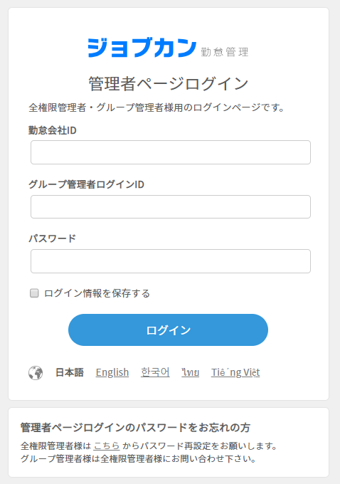
管理者ページにログインする
管理者ページへのログインに必要な情報についてご案内します。
・勤怠会社ID
会社ごとに設定されたIDです。 グループ管理者登録のお知らせで通知されたメールに記載されているURLをクリックすると 自動的に入力された状態でログイン画面が表示されます。
・グループ管理者ログインID
グループ管理者ごとに設定されたIDです。 グループ管理者ログインIDは、全権限管理者のアカウントから変更できます。 変更したい場合は、全権限管理者にお問い合わせください。
・パスワード
グループ管理者ごとに設定されたログインパスワードです。 パスワードをお忘れの場合は、全権限管理者にお問い合わせください。

Slide 8
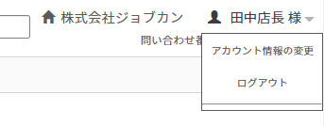
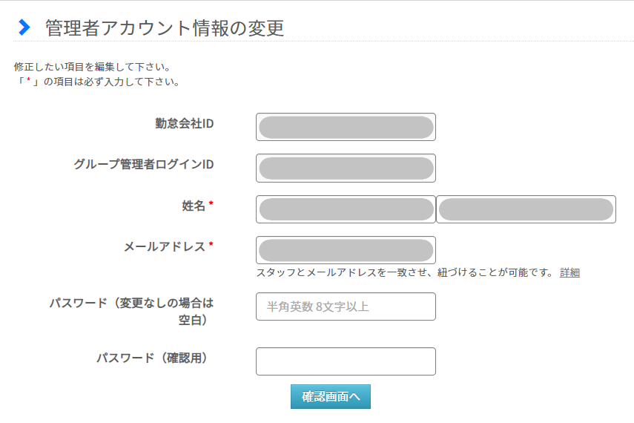
管理者ページにログインする
管理者ページにログイン後、パスワードの変更が可能です。
管理者画面にログイン後、画面右上にある自身の名前にカーソルを合わせます。 「アカウント情報の変更」をクリックします。
【管理者アカウント情報の変更】画面で、パスワード等の変更が可能です。 変更を行った場合は【確認画面へ】をクリックして保存します。

Slide 9
トップページを確認する

Slide 10
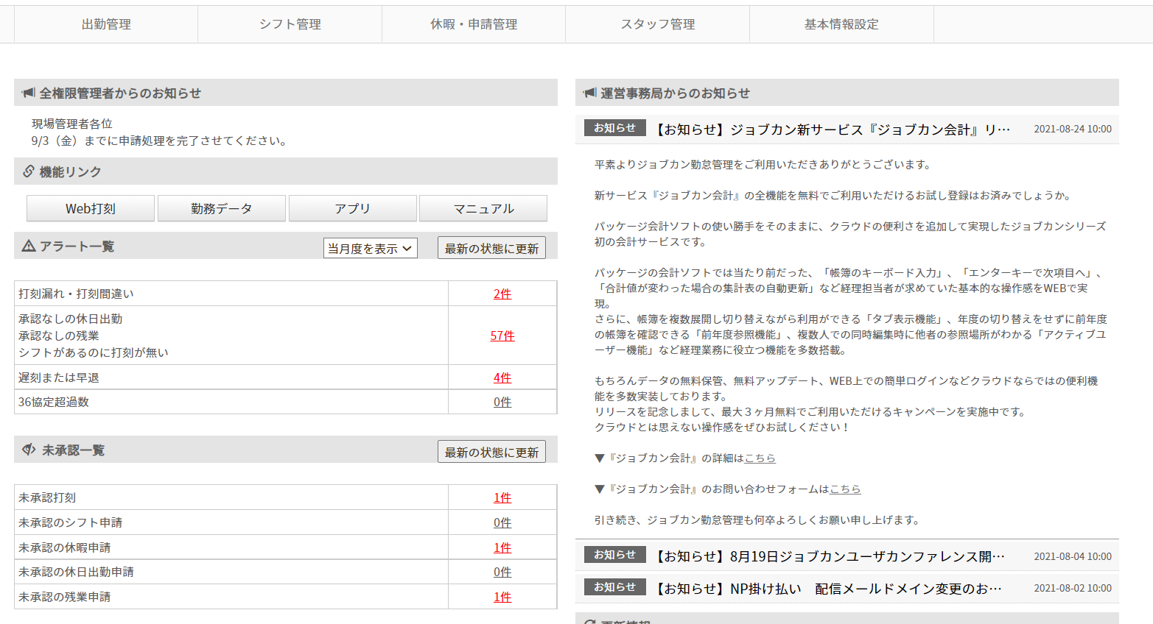
トップページを確認する
トップページに表示されている項目について、ご案内します。
・全権限管理者からのお知らせ
全権限管理者からのお知らせを表示します。 ※ お知らせが無い場合は表示されません。
・アラート一覧
スタッフの打刻に関して、確認・対応の必要な項目と件数を一覧で表示します。 件数をクリックすると、各項目の詳細画面に移動し、確認や修正が行えます。
・未承認一覧
スタッフがマイページから申請された各申請の項目と件数を一覧で表示します。 件数をクリックすると、各申請一覧に移動し、詳細の確認や承認・却下が行えます。
※ 権限の設定によっては、上記の画面と表示が異なる場合があります。

Slide 11
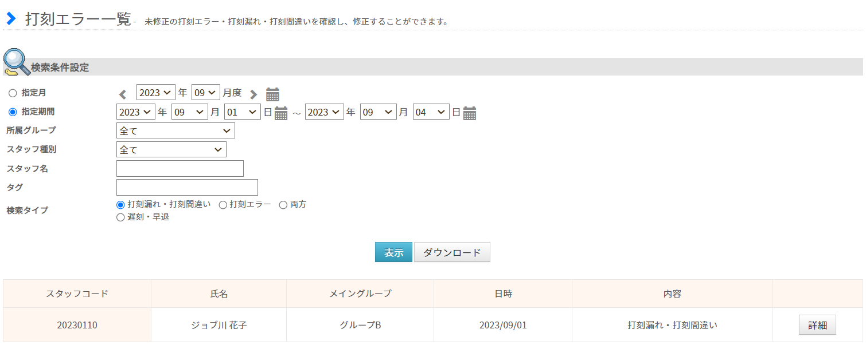
トップページを確認する
アラート一覧の確認方法をご案内します。
アラート一覧からは、当月度および先月度のアラートの内容と件数を確認することができます。 表示されるアラートの内容については、全権限管理者によって設定されています。 件数をクリックすると、エラー一覧の画面に進み、詳細を確認できます。
例として、打刻漏れ・打刻間違いについてご案内します。
「打刻漏れ・打刻間違い」の件数をクリックすると、【打刻エラー一覧】の画面に移動します。 当月度のエラーが一覧で表示され、スタッフ名や該当日などが確認できます。 当月度以外のエラーについてもこちらで検索することができます。 エラーに対して修正を行いたい場合には、該当エラーの『詳細』をクリックします。 該当日の【出入詳細】の画面に移動し、こちらで修正ができます。
エラー内容の詳細は出入詳細の上部に表示されています。

Slide 12
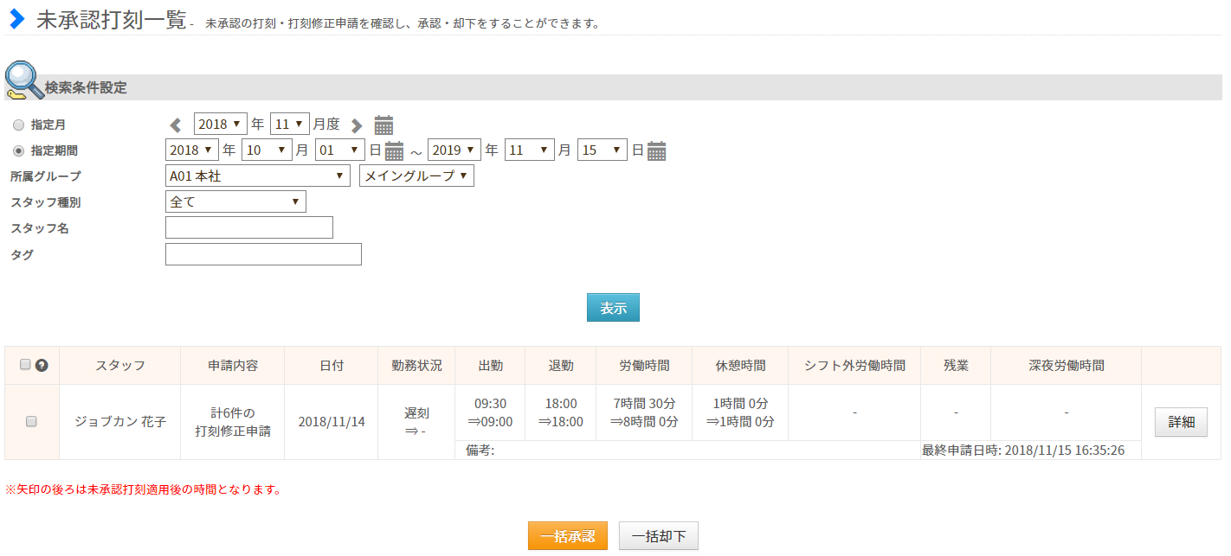
トップページを確認する
未承認一覧についての確認方法をご案内します。
未承認一覧では、未承認の各申請の件数を確認できます。 ※表示される申請の種類はご利用プランや設定によって異なります。
件数をクリックすると、各申請一覧の画面に移動し、申請の詳細の確認や承認処理を行うことができます。 例として、未承認の打刻修正申請についてご案内します。
「未承認打刻」の件数をクリックすると、「未承認打刻一覧」画面に移動します。 当月度と先月度の未承認の申請が一覧で表示され、スタッフ名・該当日や修正内容などの詳細を確認できます。
「詳細」ボタンをクリックすると、該当日の出入詳細の画面に移動します。 こちらで打刻データの詳細を確認して承認を行うこともできます。 また、チェックボックスを利用して、該当申請の承認処理を一括で行うことができます。
申請の承認方法は、『申請を承認する』でご案内します。

Slide 13
スタッフ情報を管理する

Slide 14
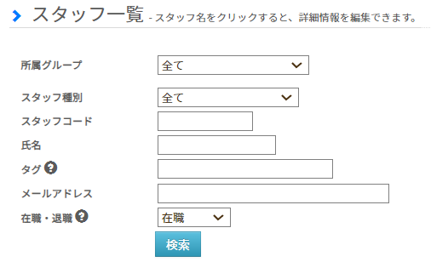
スタッフ一覧を確認する
スタッフ一覧についてご案内します。（1/2）
「スタッフ一覧」では登録されているスタッフを一覧で確認できます。 上部メニュー「スタッフ管理」から「スタッフ一覧」に移動してください。
［関連ヘルプ］スタッフ一覧
検索条件 | 説 明
所属グループ | グループで検索します。 メイングループ・サブグループでの絞り込み、子グループ以下を含めるかの調整も可能です。
スタッフ種別 | スタッフ種別で検索します。
スタッフコード | スタッフコードで検索します。
氏名 | スタッフの氏名で検索します。
タグ | 「スタッフ詳細」で登録したタグで検索します。
メールアドレス | メールアドレスで検索します。
在職・退職 | 在籍状況で検索します。 全て ：在籍状況に関わらず、全てのスタッフが対象になります。 在職 ：在職中のスタッフを検索します。（休職、退職予定を含む） 休職 ：休職中かつ在職のスタッフを検索します。 退職 ：すでに退職済みのスタッフを検索します。 退職予定：退職予定のスタッフを検索します。 「スタッフ詳細」で項目「退職日」に未来日を登録することで 退職予定扱いになります。

Slide 15
スタッフ一覧を確認する
スタッフ一覧についてご案内します。（2/2）
検索条件を指定し【検索】ボタンをクリックすると、条件にあてはまるスタッフの情報が 表示されます。
ボタン・項目 | 説 明
「スタッフ登録」ボタン | スタッフの新規登録画面に移動します。
スタッフコード | スタッフごと固有のコードです。 スタッフ登録時に任意の文字列で登録します。 スタッフコードは複数のスタッフで重複できません。
氏名 | スタッフの氏名です。 クリックすると、「スタッフ詳細」に移動します。 スタッフ詳細では、登録済みのスタッフ情報を修正できます。
IC/指静脈 | ICカード・指静脈が登録済みか否かを表示します。
機能リンク | 月次出勤簿：当月の月次出勤簿に移動します。 基本シフト： 基本シフトに移動します。スタッフ詳細からも移動できます。
マイページ | 該当スタッフのマイページにログインします。 また、モバイルマイページへの招待メールを送信できます。 ・スマートフォンのアイコン：モバイルマイページ ・PCのアイコン：PCマイページ ・URL通知：モバイルマイページへの招待メールを送信します。

Slide 16
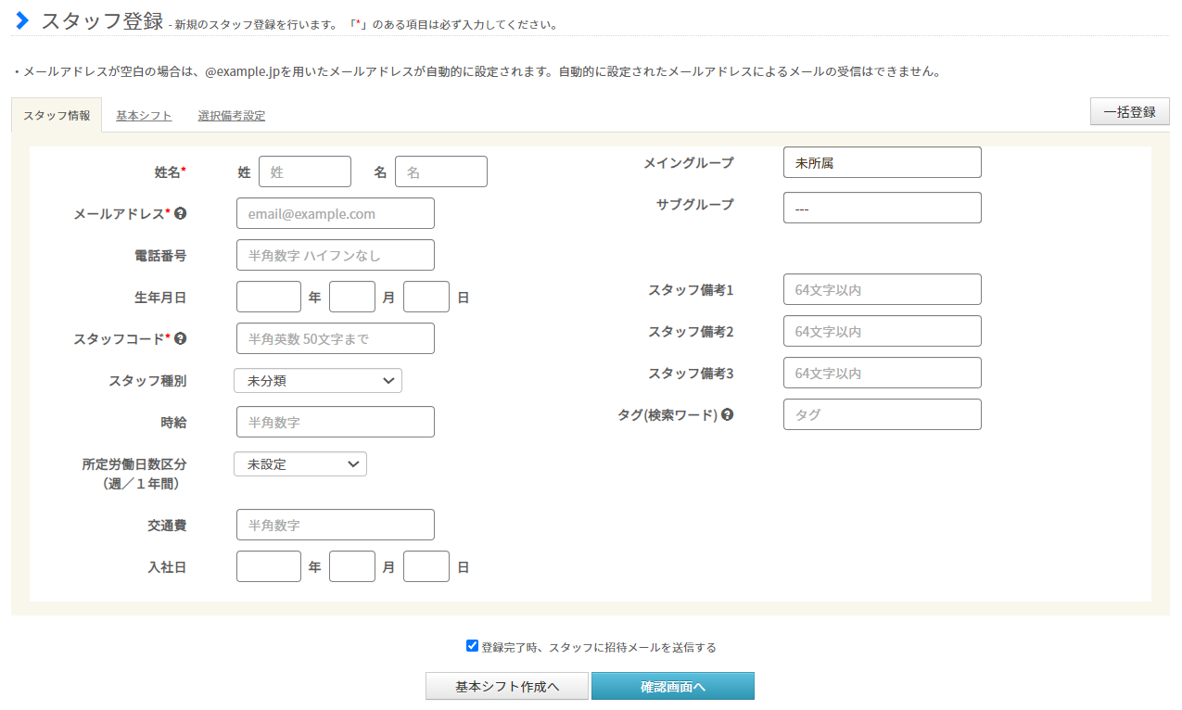
スタッフを登録する
スタッフの登録方法をご案内します。（1/3）
「スタッフ登録」画面では、従業員をスタッフとして登録できます。 登録時に入力したスタッフ情報はあとから変更できます。
上部メニュー「スタッフ管理」にカーソルを合わせ、「スタッフ登録」をクリックしてください。 または、スタッフ一覧の「スタッフ登録」ボタンからも移動できます。
［関連ヘルプ］スタッフ登録
スタッフ登録画面でスタッフ情報を入力します。 必須項目は姓名・メールアドレス・スタッフコードです。
「登録完了時、スタッフに招待メールを送信する」にチェックを入れて登録完了することで、 スタッフに共通ID（PCマイページ）への招待メールを送信します。 「基本シフト作成へ」をクリックすると、基本シフトを設定する画面に移動します。 右上の「一括登録」ボタンから、CSVファイルを利用した一括登録画面に移動できます。
スタッフ情報を入力したら、「確認画面へ」から登録を完了してください。
各項目については、次のページでご説明します。

Slide 17
スタッフを登録する
スタッフの登録方法をご案内します。（2/3）
「＊」のマークが付いている項目は、必須項目です。
項 目 | 説 明
姓名＊ | スタッフの姓名を入力します。
メールアドレス＊ | スタッフのメールアドレスを登録します。 ジョブカンのシステムからスタッフ宛に送信されるメールはここで登録したアドレスに届きます。 スタッフがメールアドレスを持たない場合は空欄で問題ありません。 登録完了時にダミーアドレスを自動生成します。 ※メールアドレスは他のスタッフと重複できません。 関連ヘルプ：ジョブカンからのメールを受け取るために
電話番号 | スタッフの電話番号を入力します。
生年月日 | オプション設定「18歳未満の深夜勤務割り当てに対する警告表示をする」を利用する場合、生年月日の登録が必要です。
スタッフコード＊ | 半角英数字でスタッフコードを登録します。 ジョブカン勤怠管理の一括登録機能では、スタッフコードでスタッフを判別します。 また、スタッフコードはジョブカンシリーズ全体で同一のものを利用します。 ※スタッフコードは他のスタッフと重複できません。
スタッフ種別 | スタッフ種別を登録します。 「スタッフ種別設定」で作成した種別から選択できます。
時給 | スタッフの時給を登録します。 時給は概算給与の算出に利用します。 概算給与は出勤簿・勤務データダウンロード等で確認できます。 ※概算給与はあくまで概算です。 正確な給与の計算には給与計算ソフトをご利用ください。 ※複数の時給を設定することはできません。
所定労働日数区分 （週／１年間） | 所定労働日数区分（1週間/1年間に何日勤務する予定か）を設定します。 所定労働日数区分は有休自動付与に使用します。

Slide 18
スタッフを登録する
スタッフの登録方法をご案内します。（3/3）
項 目 | 説 明
所定労働時間 （１日） | オプション設定「休暇取得時の「休暇時間」の根拠（全日休暇のみに適用）」および「消化量算出設定」で利用します。 上記機能での設定によっては、「所定労働時間（1日）」で設定した時間数が全日休暇の休暇時間になります。 ※「所定労働時間（1日）」は全日休暇の休暇時間算出にのみ利用します。 勤怠データの集計には「所定時間・残業・深夜設定」で設定した所定労働時間を利用します。
交通費 | 1日の往復の交通費を登録します。 交通費は概算交通費や概算給与の計算に利用します。 概算交通費は勤務データダウンロード等で確認できます。
入社日 | スタッフの入社日を登録します。 入社日は有休自動付与機能などで利用します。 入社日が月途中の場合、月度の初日～入社前日までの出勤簿は編集できなくなります。
メイングループ | スタッフのメイングループを選択します。 あらかじめ「グループ設定」でグループを作成してください。 すべてのグループはメイングループとしてもサブグループとしても使用できます。 ジョブカン勤怠管理の各種設定は、メイングループ向けの設定が各スタッフに適用されます。
サブグループ | 勤務する店舗が複数ある場合などに、サブの勤務先をサブグループとして設定します。
スタッフ備考 | スタッフの情報をメモできます。 「備考」はパレットシフト画面で表示可能です。
タグ（検索ワード） | スタッフのタグ情報（属性、職種、職掌、その他特殊な雇用条件等）をフリーテキスト形式で入力します。 タグは各種画面で検索条件として利用できます。 複数のタグを登録する場合は、スペースで区切ります。

Slide 19
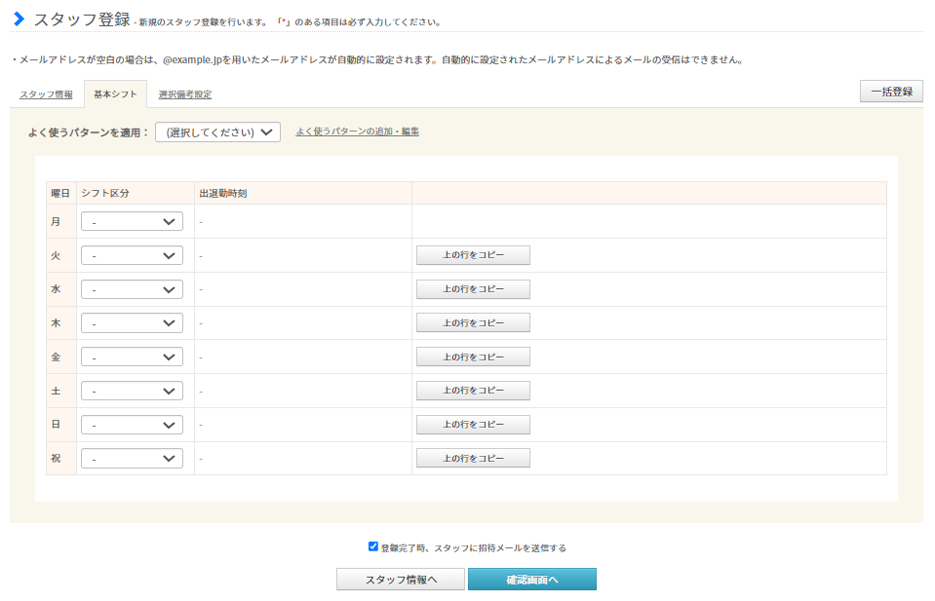
スタッフを登録する
基本シフトの登録方法をご案内します。
スタッフ詳細内の「基本シフト」タブで、該当スタッフの基本シフトの設定ができます。
［関連ヘルプ］スタッフ詳細（基本シフト）
スタッフ一覧、またはスタッフ詳細から「基本シフト」に移動します。
ボタン・項目 | 説 明
「一括登録」ボタン | CSVデータを使用する一括登録画面に移動します。
よく使うパターンを適用 | あらかじめ「よく使うパターン」を作成しておくことで、 プルダウンから選択するだけで基本シフトに反映できます。
シフト区分 | プルダウンから、該当日に登録したいシフトパターンや 時刻指定シフトを選択します。 時刻指定シフトでは、出退勤時刻（＝シフト開始時刻・終了時刻）を設定します。
上の行をコピー | 上の行の内容をコピーします。

Slide 20
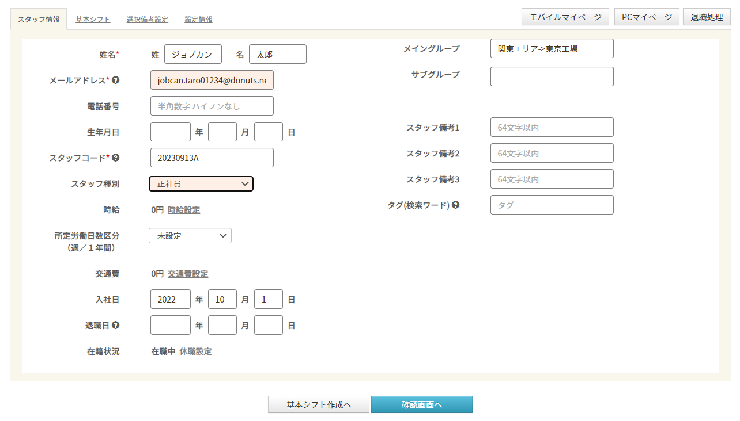
スタッフを登録する
スタッフ情報の編集方法をご案内します。
スタッフ一覧から、スタッフ情報を編集したいスタッフの氏名をクリックすることで 「スタッフ詳細」画面に移動します。
スタッフ詳細では、スタッフ情報の登録・変更のほか、現在該当スタッフに適用されている設定を確認することも可能です。
スタッフ詳細で項目を編集すると、薄く色がついて表示されます。 編集が終わったら、「確認画面へ」から確認画面に移動し、編集内容を保存してください。
上部のタブから、スタッフ情報以外の設定を編集・確認できます。 各タブについてはヘルプページをご確認ください。
［関連ヘルプ］ スタッフ詳細（スタッフ情報） スタッフ詳細（基本シフト） スタッフ詳細（選択備考設定） スタッフ詳細（設定情報）

Slide 21
スタッフの並び順を設定する
スタッフの並び順を設定する方法をご案内します。
スタッフ一覧の並び順は、変更することができます。 上部メニュー「スタッフ管理」にカーソルを合わせ、「スタッフ並び順設定」をクリックしてください。
［関連ヘルプ］スタッフ並び順設定
ヘッダの項目をクリックすると該当項目の内容でソートします。 各スタッフの矢印ボタンで1行上・下に移動します。 保存した順番は、変更した管理者のみに適用されます。他の管理者には適用されません。
最後に「変更を保存する」ボタンで設定内容を保存してください。
項目・ボタン | 説 明
スタッフ | 数字→アルファベット→ひらがな→カタカナ→漢字の順で、 昇順・降順に並び替えます。
メールアドレス | 数字→アルファベットの順で、昇順・降順に並び替えます。
メイングループ | 数字→アルファベット→ひらがな→カタカナ→漢字の順で、 昇順・降順に並び替えます。 グループコードが設定されていないグループが優先され、 設定されているグループが後ろに並びます。
スタッフコード | 数字→アルファベットの順で、昇順・降順に並び替えます。
矢印ボタン | 1名単位で並び替えられます。
【補足】 数字 ：（昇順）12345… （降順）…54321 アルファベット：（昇順）ABC… （降順）…CBA ひらがな ：（昇順）あいうえお… （降順）…おえういあ カタカナ ：（昇順）アイウエオ… （降順）…オエウイア 漢字 ：UTF-8の文字コード順 ※漢字の音読み・訓読みとは異なります。

Slide 22
勤怠を確認する

Slide 23
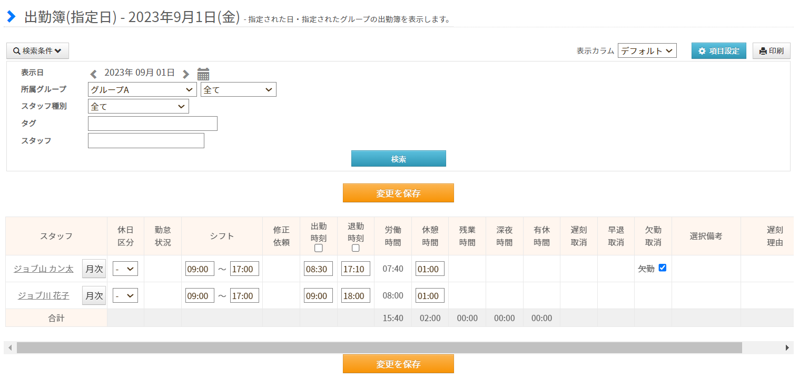
出勤簿を確認する
日次出勤簿を確認する方法をご案内します。
上部メニュー「出勤管理」にカーソルを合わせ「出勤簿」をクリックします。
出勤簿では、スタッフの勤怠データを確認できます。 出退勤時刻や労働時間などのデータをリアルタイムで集計・表示します。
「出勤簿（指定日）」には、該当日1日について複数スタッフの勤怠データが表示されます。 検索条件でスタッフを絞り込んで表示することもできます。
「関連ヘルプ］出勤簿（指定日）

Slide 24
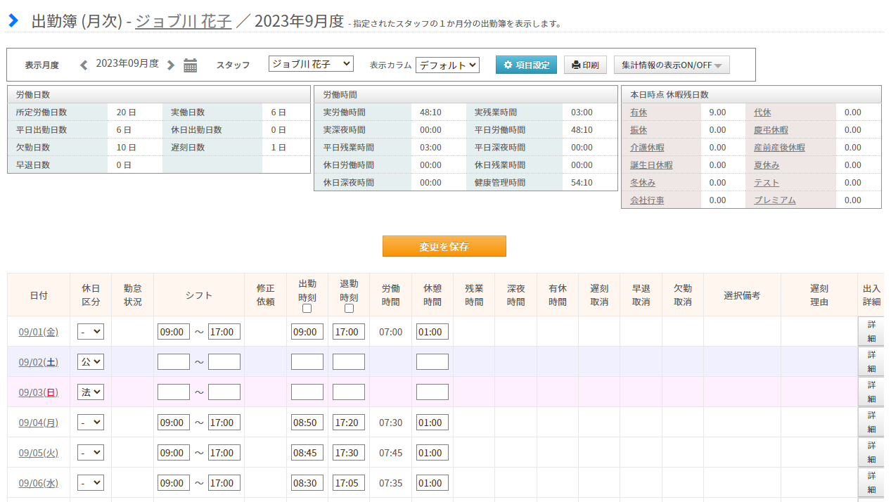
出勤簿を確認する
月次出勤簿を確認する方法をご案内します。
「出勤簿」の「月次」ボタンか、スタッフ一覧から「月次出勤簿」をクリックすることで スタッフごとに1ヶ月単位の出勤簿（月次出勤簿）を確認できます。 月次出勤簿では、出勤日数や遅刻回数、休暇の残数などの集計情報が上部に表示されます。
［関連ヘルプ］月次出勤簿

Slide 25
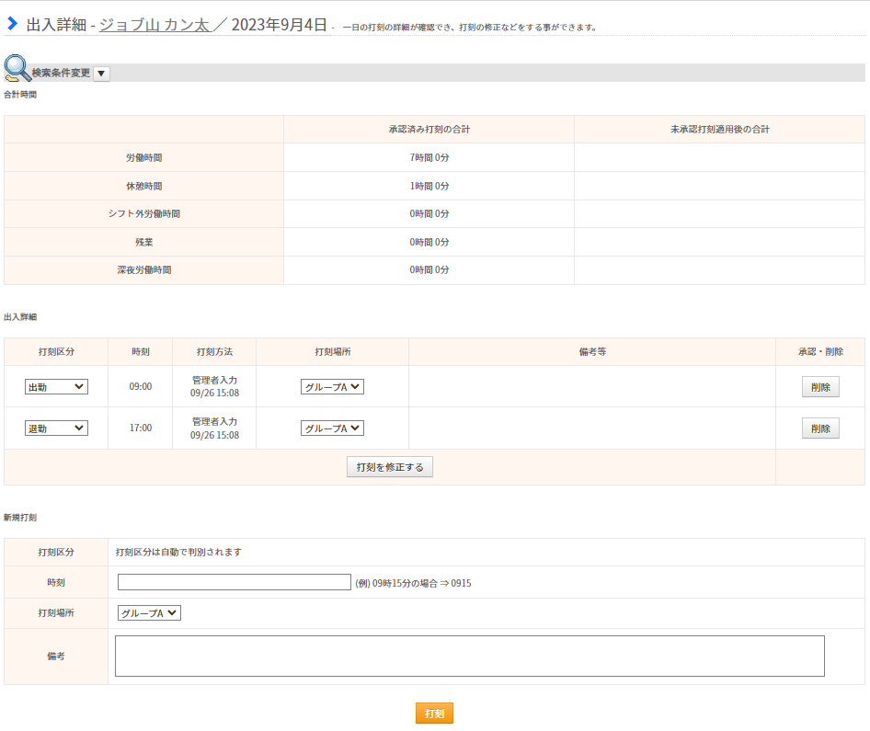
勤怠を修正する
スタッフの打刻を修正する方法をご案内します。（1/4）
出勤簿の各行右端にある「詳細」ボタンをクリックすると、出入詳細画面に移動します。 出入詳細では、打刻の追加・修正が可能です。 打刻まるめ設定を利用している場合でも、この画面では実打刻が表示されます。
次のページで打刻の追加・削除方法をご説明します。
［関連ヘルプ］ 出入詳細 打刻を修正する

Slide 26
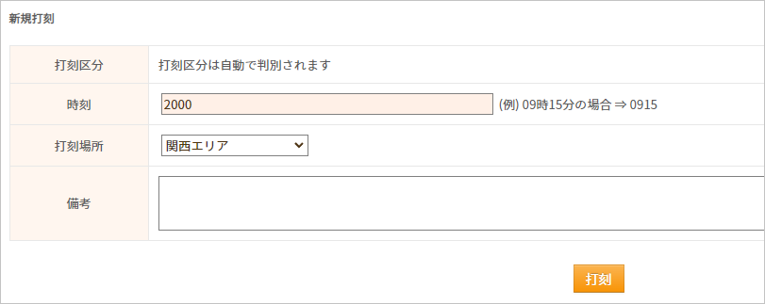
勤怠を修正する
スタッフの打刻を修正する方法をご案内します。（2/4）
・打刻を追加する
打刻の数が奇数回の場合、「打刻漏れ」のエラーになります。（例：退勤打刻が足りない状態）
「新規打刻」欄に打刻したい時刻と打刻場所を入力して【打刻】ボタンをクリックしてください。
打刻が追加されます。 打刻回数が偶数回になれば打刻漏れエラーは解消されます。 項目「打刻方法」には、管理者操作によって打刻されたことが記録されます。

Slide 27
勤怠を修正する
スタッフの打刻を修正する方法をご案内します。(3/4）
・打刻を削除する
削除したい打刻の右端の【削除】ボタンをクリックしてください。
打刻は削除されますが、打刻があった記録は残ります。 削除した打刻は、時刻に打ち消し線が引かれ、項目「承認・削除」に「削除済」と表示されます。

Slide 28
勤怠を修正する
スタッフの打刻を修正する方法をご案内します。（4/4）
・打刻場所を変更する場合
出勤と退勤の打刻場所が違う場合、退勤打刻が「別の打刻場所での出勤打刻」と認識され 「打刻漏れ・打刻間違い」のエラーになります。
※ 全権限管理者の設定によっては、エラーにならないこともあります。 ［関連ヘルプ］グループ掛け持ち者の移動後の出勤打刻
「打刻場所」欄のプルダウンから希望の打刻場所を選択し、「打刻を修正する」ボタンを クリックしてください。 打刻場所が変更されます。

Slide 29
勤怠を修正する
出勤簿上の遅刻を取り消します。
シフトに対して打刻時間が遅刻と判定された場合、「勤怠状況」の項目に「遅」の文字が表示されます。
遅刻を取消したい場合、「遅刻取消」の項目にチェックを入れ、変更を保存をクリックします。
こちらを実行すると、遅刻の表示が削除されます。
※遅刻取消を行った場合は、遅刻回数と遅刻時間が0になります。
［関連ヘルプ］出勤簿の「遅刻」「早退」「欠勤」の表示を消せますか？

Slide 30
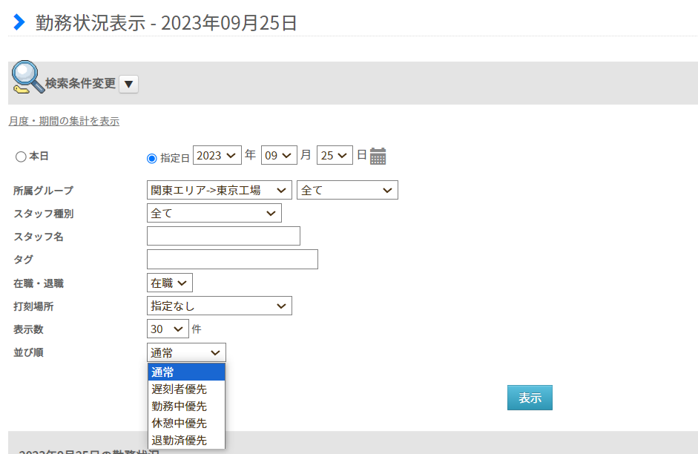
勤怠状況を確認する
日単位での勤務状況を確認します。（1/2）
本日分もしくは指定日の勤務状況を一覧で確認する方法をご案内します。
［関連ヘルプ］勤務状況表示
「出勤管理」にカーソルを合わせ「勤務状況表示」をクリックします。
「本日」もしくは「指定日」にチェックを入れ、確認する対象を選択し、「表示」をクリックします。
※並び順について
通常 ：打刻区分【出勤】・【休憩終了】のスタッフが優先的に表示
遅刻中優先：打刻区分【出勤】がないスタッフを優先的に表示
休憩中優先：打刻区分【休憩開始】のスタッフを優先的に表示
退勤済優先：打刻区分【退勤】のスタッフを優先的に表示

Slide 31
勤怠状況を確認する
日単位での勤務状況を確認します。（2/2）
勤務状況表示の概要をご案内します。
項 目 | 説 明
リンク | 該当スタッフの「出入詳細」「出勤簿」に移動します。
シフト | 当日のシフトを作成している場合は、シフトの開始〜終了時間が表示されます。
出勤・退勤 | 出勤時刻と退勤時刻が表示されます。 ※打刻まるめを利用している場合、チェックボックスにチェックを入れると打刻の時刻も表示されます。
労働時間 | 勤務時間計が表示されます。
休憩時間 | 休憩時間が表示されます。
概算給与 | 「スタッフ詳細」で設定した時給・交通費をもとに、計算した金額が表示されます。 ※所定時間・残業・深夜設定で設定している割増も反映されます。
打刻判定 | シフト時間の右側に、打刻・シフト・休暇申請に応じて「遅刻」「早退」「有休」などの判定が表示されます。

Slide 32
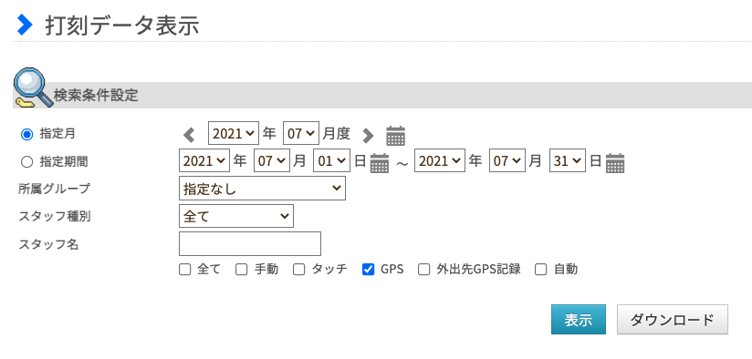
打刻データを確認する
打刻データを確認します。（1/3）
各スタッフの打刻方法を表示する方法をご案内します。
GPS打刻の位置情報を一覧でご覧になりたい場合などにご利用ください。
［関連ヘルプ］打刻データ表示
「出勤管理」にカーソルを合わせ「打刻データ表示」をクリックします。
表示する期間、確認する対象を選択し、確認したい打刻方法にチェックを入れ、 「表示」をクリックします。

Slide 33
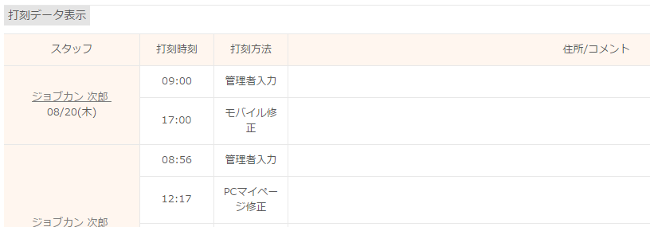
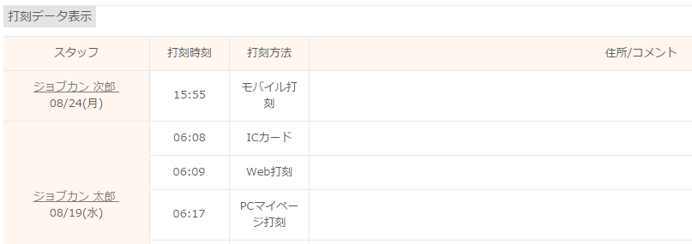
打刻データを確認する
打刻データを確認します。（2/3）
検索条件と打刻方法の対応は以下の通りです。
手動
・マイページから修正された打刻（PCマイページ・モバイルマイページ） ・管理者が「出入詳細」から入力した打刻
タッチ
・ICカード打刻 ・指静脈打刻 ・マイページ打刻（GPS打刻除く） ・Web打刻 ・LINE打刻 ・Slack打刻 ・iPad顔認証打刻

Slide 34
打刻データを確認する
打刻データを確認します。（3/3）
GPS
・モバイルマイページからのGPS打刻
外出先GPS記録
・モバイルマイページから行ったGPS打刻のうち、外出先GPS記録機能を利用したもの ※外出先GPS記録機能を利用するためには、サポート窓口での機能解放が必要です。
［関連ヘルプ］【モバイルマイページ】外出先GPS記録を使用する
自動
・自動退出設定による退出
［関連ヘルプ］自動退出設定

Slide 35
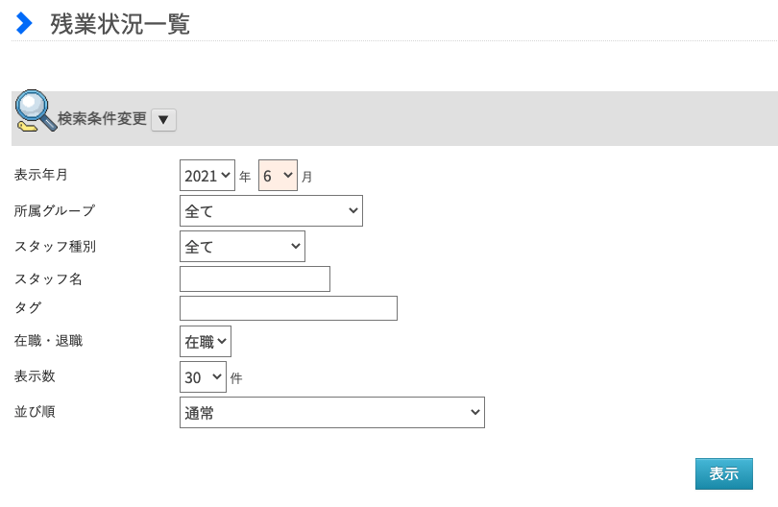
残業時間を確認する
残業状況一覧を確認します。（1/4）
スタッフの残業時間を一覧で確認できます。
［関連ヘルプ］残業状況一覧
「出勤管理」にカーソルを合わせ「残業状況一覧」をクリックします。
確認する年月・対象を選択し、「表示」をクリックします。

Slide 36
残業時間を確認する
残業状況一覧を確認します。（2/4）
スタッフが一覧で表示され、残業/過不足状況を一覧で確認できます。
主な項目 | 説 明
今週 | 今週の現時点の残業時間（下段）及び、残業時間+法定休日労働時間（上段）
月間 | 今月の現時点の残業時間（下段）及び、残業時間+法定休日労働時間（上段）
2〜6か月 | 今月から数えた過去◯か月の平均残業時間（法定休日労働を含む）
年間 | 今年度の現時点の残業時間（法定休日労働を含まない）
特例月 | 月間の残業時間が45時間を超過した回数（法定休日労働を含まない労働時間でカウント）
過不足 | 月の規定労働時間との過不足（残業設定が「月計算（フレックス）の場合のみ表示）
詳細 | 各スタッフの残業詳細を表示
■注意事項
・ジョブカン勤怠管理における残業「残業時間」とは、残業設定に基づき算出する時間を指します。
そのため、「法定外労働状況一覧」とは異なる数値となる可能性があります。
※残業設定が「年計算」「年計算（フレックス）」の場合、残業状況一覧には反映されません。
・CSVおよびExcelファイルにてダウンロードすることはできかねます。
・起算日は、36協定設定の起算日となりますので、勤怠締め日と一致しないことがあります。
・月度の末日時点の残業設定で該当月度の残業時間が計算されるため、月の途中で残業設定を変更した
場合、出勤簿上の残業時間と一致しないことがあります。
例）3/14に締め処理をして、スタッフ種別をアルバイト→社員に変更した場合
出勤簿上では、3/1～14はアルバイト、3/15～31は社員、と期間によって異なる設定で計算される
業状況一覧では、3/31時点の社員の設定で3月度すべて（3/1～3/31）が計算される

Slide 37
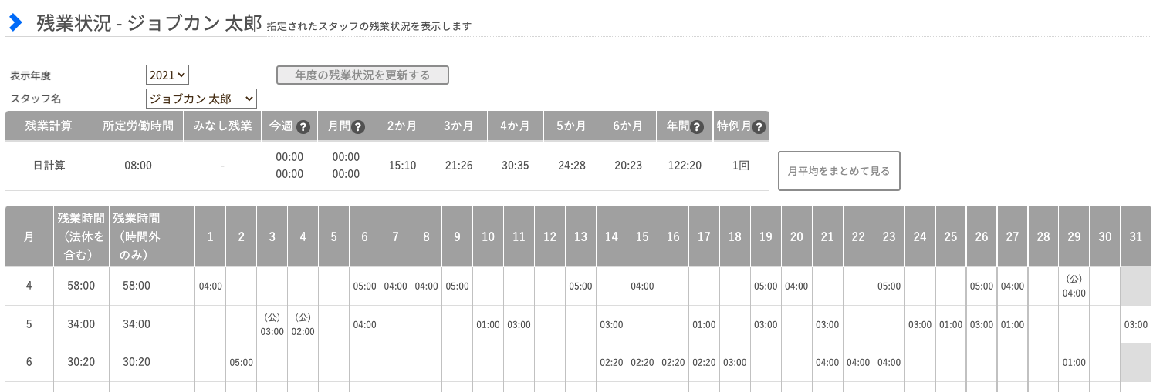
残業時間を確認する
残業状況一覧を確認します。（3/4）
スタッフごとの日毎の残業詳細を確認します。
該当スタッフの【残業詳細】をクリックします。
該当月の日毎の残業時間を確認できます。
残業時間（法休を含む）：法定休日に設定している日の実労働時間＋残業時間（時間外のみ）
残業時間（時間外のみ）：実残業時間として算出される値を合算したもの
※上記どちらも月間の合算値が表示されます。

Slide 38
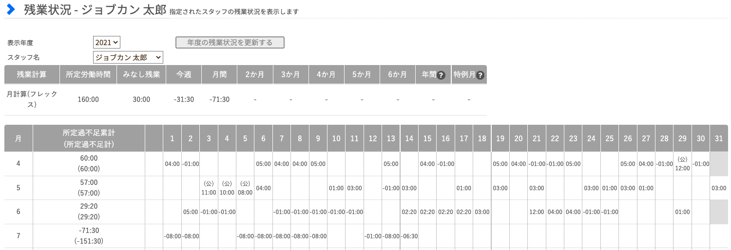
残業時間を確認する
残業状況一覧を確認します。（4/4）
スタッフごとの過不足詳細を確認します。
※過不足詳細は、残業設定が「月計算（フレックス）のスタッフのみ表示されます。
該当スタッフの「過不足詳細」をクリックします。
※「○年度の残業状況を更新する」をクリックするとデータを最新の状態に更新します。
該当月の日毎の残業時間を確認できます。
該当月の日毎の残業時間を確認できます。
所定過不足累計 ：昨日時点の実労働時間 ー 昨日時点までに経過した所定労働日数 × 1日分所定労働時間
（所定過不足計）：実労働時間 ー 所定労働日数 × 1日分の所定労働時間
※1日分の所定労働時間とは、所定労働時間・残業・深夜設定の「所定労働時間」で
設定した時間を指します。
［関連ヘルプ］所定時間・残業・深夜設定
所定労働時間の過不足時間を確認することはできますか？

Slide 39
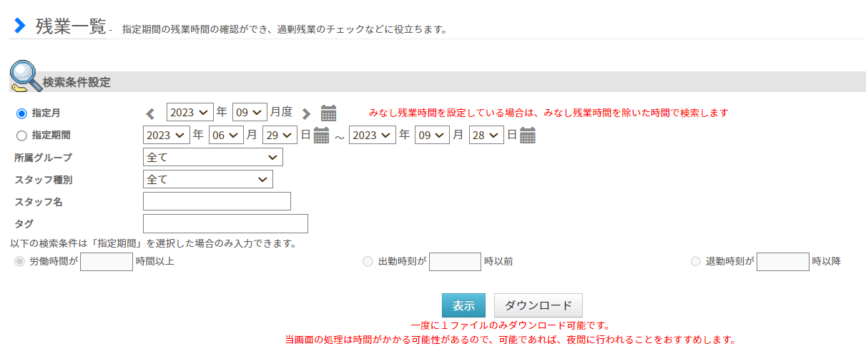
残業時間を確認する
残業一覧を確認します。（1/５）
残業時間が発生しているスタッフや、指定した時間を超えて労働しているスタッフ、
指定した時刻以前または以降に労働しているスタッフの一覧を表示できます。
［関連ヘルプ］残業一覧
※みなし残業時間を設定している場合は、みなし残業時間を除いた時間で検索します。
「出勤管理」にカーソルを合わせ「残業一覧」をクリックします。
主な項目 | 説 明
指定月 | 残業設定に基づき、残業が発生しているスタッフを一覧で表示します。
指定期間 | 検索条件に入力した条件に該当のスタッフと該当日を表示します。
・労働時間が◯時間以上 | 労働時間が入力した時間より長いスタッフと該当日を表示します。
・出勤時刻が◯時以前 | 出勤した時刻が入力した時刻より早いスタッフと該当日を表示します。
・退勤時刻が◯時以降 | 退勤した時刻が入力した時刻より遅いスタッフと該当日を表示します。

Slide 40
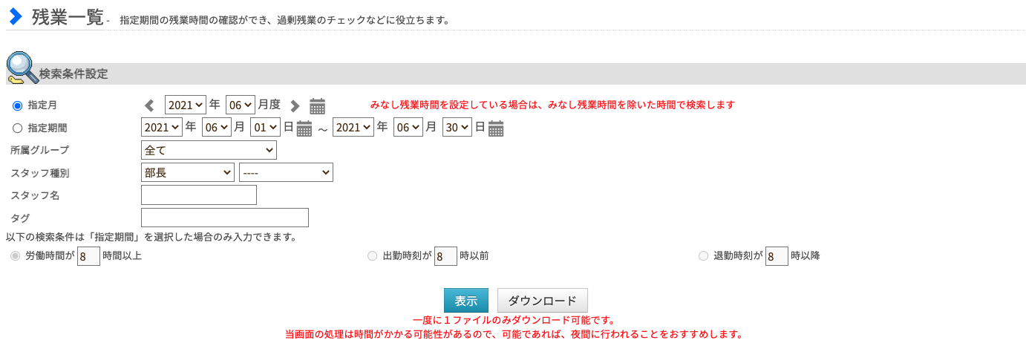
残業時間を確認する
残業一覧を確認します。（2/５） ー 指定月
・指定月の残業一覧を確認する
残業設定に基づき、残業が発生しているスタッフを一覧で表示できます。
※指定月の場合は、労働時間の指定などはできません。
「指定月」をクリックし、確認する該当月と対象を選択し、表示をクリックします。
指定月の中で、残業が発生しているスタッフが一覧で表示され、月の総労働時間と残業時間、深夜労働を確認できます。

Slide 41
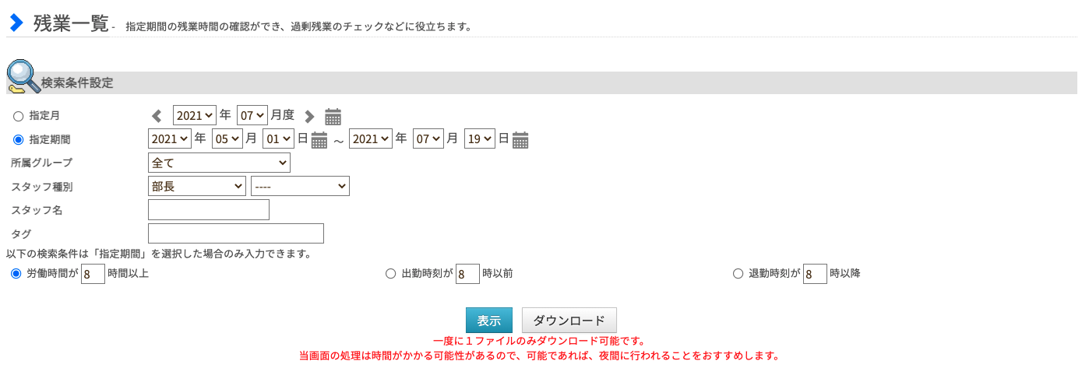
残業時間を確認する
残業一覧を確認します。（3/５） ー 指定期間
・指定期間のうち、労働時間が◯時間以上の残業一覧を確認する
検索条件に入力した条件に該当のスタッフと、該当日が表示されます。
※指定期間の場合、残業時間を基準にスタッフを抽出することはできません。
「指定月」をクリックし、確認したい期間と対象を選択し、
「労働時間が◯時間以上」を選択し、【表示】ボタンをクリックします。
指定期間の中で、労働時間が入力した時間より長いスタッフと該当日を一覧で表示します。

Slide 42
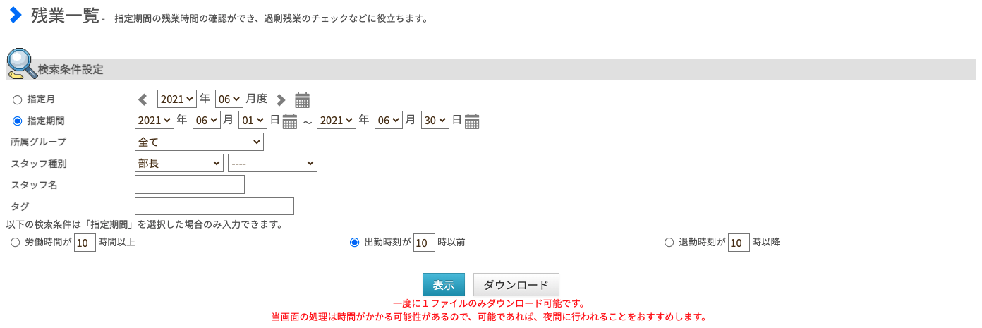
残業時間を確認する
残業一覧を確認します。（4/５） ー 指定期間
・指定期間のうち、出勤時刻が◯時以前の残業一覧を確認する
検索条件に入力した条件に該当のスタッフと、該当日が表示されます。
※指定期間の場合、残業時間を基準にスタッフを抽出することはできません。
「指定月」をクリックし、確認したい期間と対象を選択し、
「出勤時刻が◯時以前」を選択し、表示をクリック
指定期間の中で、出勤した時刻が入力した時刻より早いスタッフと該当日を一覧で表示します。

Slide 43
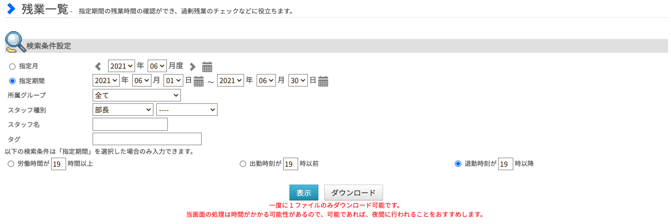
残業時間を確認する
残業一覧を確認します。（5/５） ー 指定期間
・指定期間のうち、退勤時刻が◯時以降の残業一覧を確認する
検索条件に入力した条件に該当のスタッフと、該当日が表示されます。
※指定期間の場合、残業時間を基準にスタッフを抽出することはできません。
「指定月」をクリックし、確認したい期間と対象を選択し、
「退勤時刻が◯時以降」を選択し、表示をクリック
指定期間の中で、退勤した時刻が入力した時刻より遅いスタッフと該当日を一覧で表示します。

Slide 44
法定外労働を管理する
36協定設定を超える労働をしたスタッフを一覧で確認します。
36協定設定を超える労働をしたスタッフを一覧で確認できます。
［関連ヘルプ］・36協定設定
・36協定アラート通知一覧
『出勤管理』にカーソルを合わせ『36協定アラート通知一覧』をクリックします。
確認する期間指定・対象を選択し、「表示」をクリックします。
指定した期間内で、36協定設定で登録した基準値を超えたスタッフが表示されます。

Slide 45
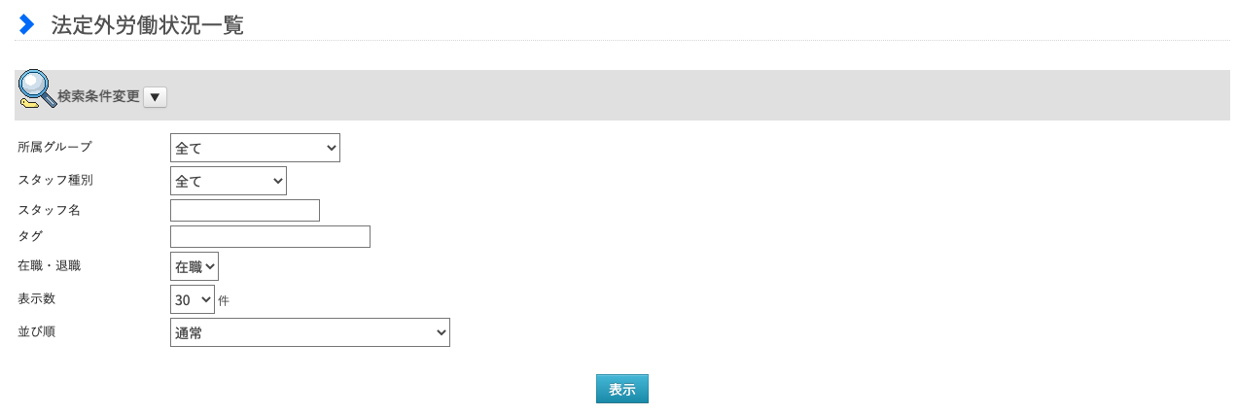
法定外労働を管理する
法定外労働状況一覧を確認します。（1/4）
スタッフの法定外労働の状況を一覧で確認できます。
※ジョブカンにおける「法定外労働」とは、法定時間（1日8時間、1日40時間）を超えた時間を指すため、出勤簿上の残業時間と異なる可能性がございます。
［関連ヘルプ］法定外労働状況一覧
「出勤管理」にカーソルを合わせ「法定外労働状況一覧」をクリックします。
確認する対象を選択し、「表示」をクリックします。
法定外労働時間が月45時間または年360時間を超えた場合、
または、新36協定で設定した条件をもとに下記の色での警告表示がされます。
複数の条件に合致した場合の優先度は、 ＜ ＜ の順になります。
※新36協定が未設定の場合、「月45時間または年360時間を超えた場合」のみ警告表示されます。

Slide 46
法定外労働を管理する
法定外労働状況一覧を確認します。（2/4）
検索条件で設定されたスタッフの法定外労働状況が表示されます。
今週 ：今週の現時点の時間外労働（下段）及び、残業時間+法定休日労働時間（上段）を表示します。
月間 ：今月の現時点の時間外労働（下段）及び、残業時間+法定休日労働時間（上段）を表示します。
2〜6か月：2か月〜6か月の休日労働を含む法定外労働時間の平均を表示します。
年間 ：今年の法定外労働時間の合計（法定休日労働を含まない）を表示します。
特例月 ：月45時間を超える法定外労働時間が発生した回数を表示します。
それぞれの項目の条件は以下の通りです。
今週 | - | 新36協定機能：36協定アラート通知条件設定 「1週の法定外労働及び休日労働が、所定の時間に達した場合に通知する」 で設定された条件以上 | -
月間 | 45時間を超える法定外労働 （休日労働を含まない） | 新36協定機能：36協定アラート通知条件設定 「1か月の法定外労働及び休日労働が、所定の時間に達した場合に通知する」 で設定された条件以上（休日労働を含む法定外労働） | 新36協定機能：36協定（特別条項） 「1か月 特別条項で延長することができる時間数」で設定された条件以上 （休日労働を含む法定外労働）
2〜6 か月 | - | 新36協定機能：36協定アラート通知条件設定 「2〜6か月の法定外労働及び休日労働の平均が、所定の時間に達した場合に通知する」で設定された条件以上 | 新36協定機能：36協定（特別条項） 「2〜6か月 特別条項で延長することができる時間数」で設定された条件以上
年間 | 360時間を超える法定外労働 （休日労働含まない） | 新36協定機能：36協定アラート通知条件設定 「1年の法定外労働が、所定の時間に達した場合に通知する」で設定された条件を超えた時 | 新36協定機能：36協定（特別条項） 「1年 特別条項で延長することができる時間数」で設定された条件以上
特例月 | - | 新36協定機能：36協定アラート通知条件設定 「限度時間を超えて労働させた回数が、所定の回数に達した場合に通知する」で設定された条件以上 | 新36協定機能：36協定（特別条項） 「特別条項で限度時間を超えて労働させることができる回数」で設定された条件以上

Slide 47
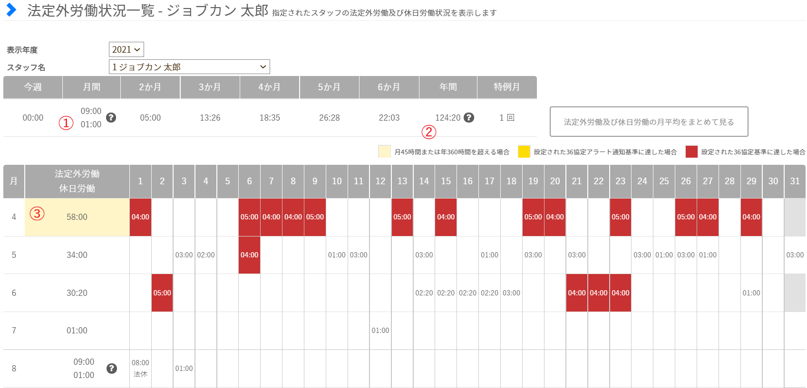
法定外労働を管理する
法定外労働状況一覧を確認します。（3/4）
法定外労働状況一覧の表示から、スタッフ名をクリックすることで、そのスタッフの詳細状況が確認できます。
指定されたスタッフの法定外労働及び休日労働状況が表示されます。
項 目 | 説 明
月間 | 上段は法定外労働時間と休日労働の合計時間です。 下段は休日労働を含まない 法定外労働です。
年間 | 年間の法定外労働の集計には休日労働は含まれません。
法定外労働 休日労働 | 上段は法定外労働時間と休日労働の合計時間です。 下段は休日労働を含まない 法定外労働です。

Slide 48
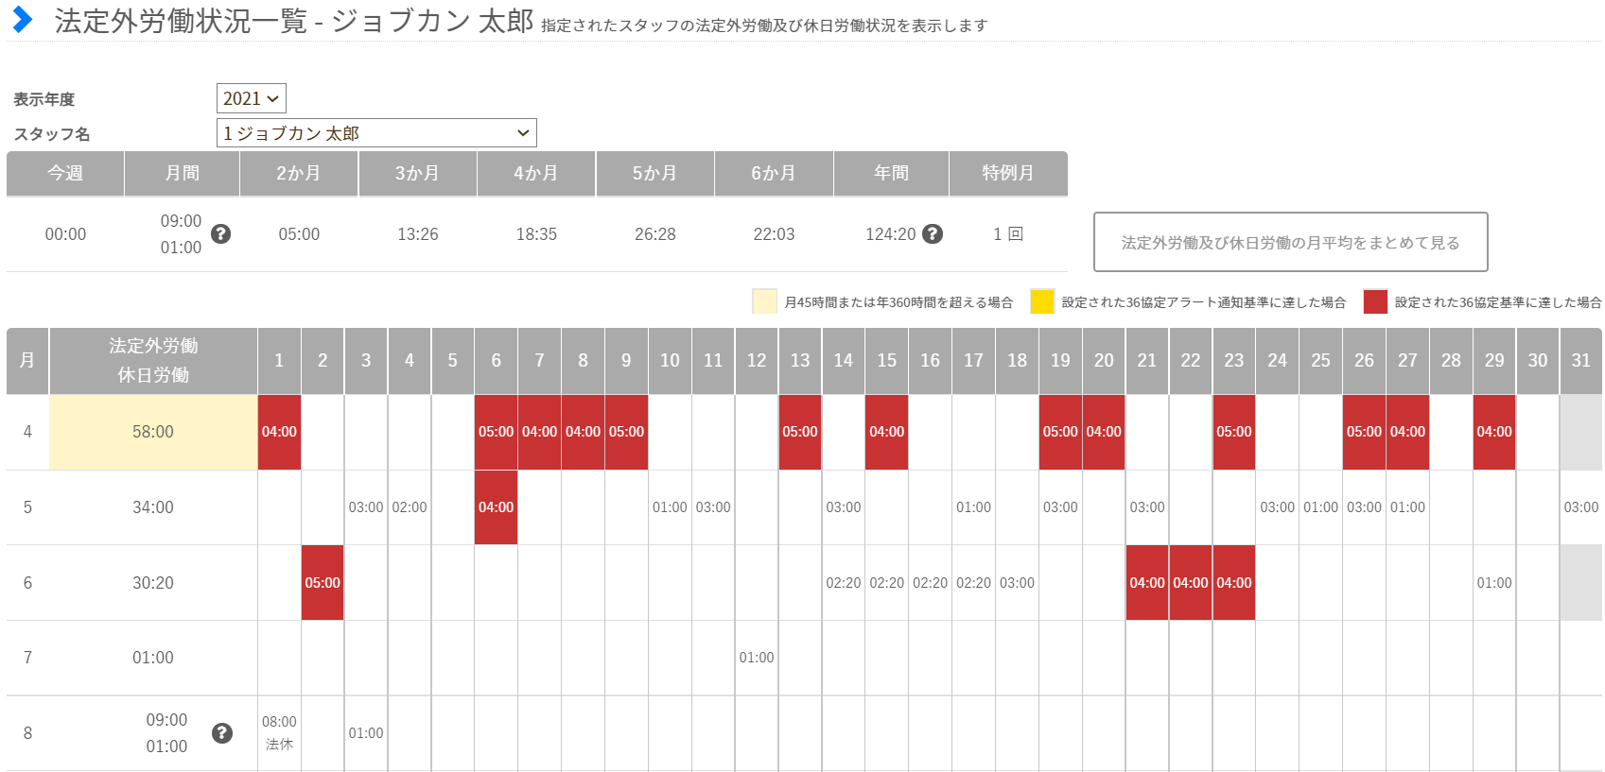
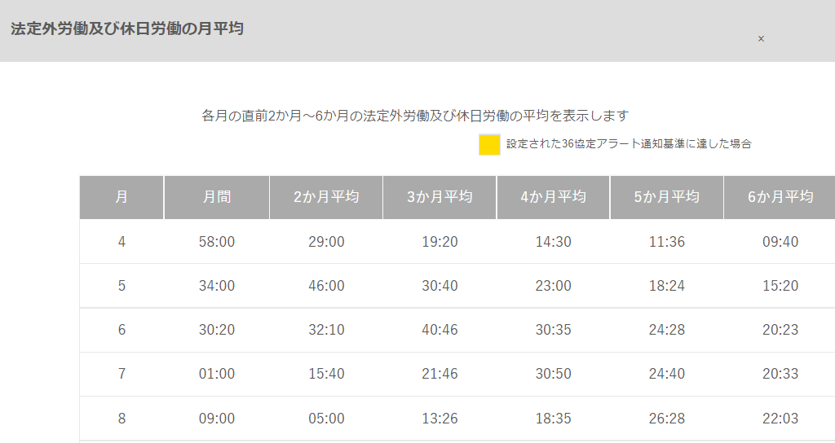
法定外労働を管理する
法定外労働状況一覧を確認します。（4/4）
スタッフごとの法定外労働及び休日労働の月平均を確認することができます。
スタッフの詳細データを表示した後、【法定外労働及び休日労働の月平均をまとめて見る】ボタンをクリックします。
月ごとの法定外労働時間とその平均時間が表示されます。

Slide 49
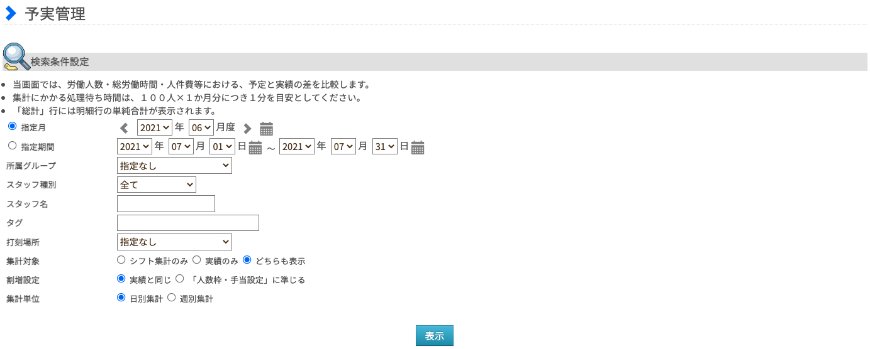
予実管理をする
予実管理を確認します。
シフトの予定と実績データを一覧で確認することができます。 人員の総稼働時間・予定の人件費（シフト）・実績（打刻データ）の比較が可能です。
［関連ヘルプ］予実管理
「出勤管理」にカーソルを合わせ「予実管理」をクリックします。
該当月（期間）と対象を選択し、「表示」をクリックします。
集計対象を「どちらも表示」を選択した場合、以下のように表示されます。
※表示した内容をCSV形式でダウンロードできます。

Slide 50
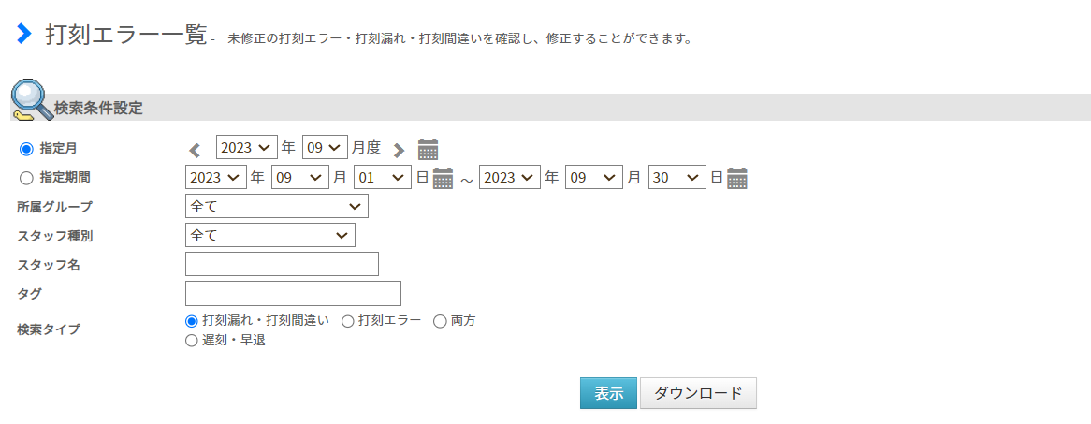
エラーを確認する
打刻エラーの内容を確認する方法をご案内します。（1/2）
1日の打刻が足りない、打刻区分に誤りがあるなどの打刻エラーが発生している場合、打刻エラー一覧に
エラーの内容が表示されます。
［関連ヘルプ］打刻エラー一覧
「出勤管理」にカーソルを合わせ「打刻エラー一覧」をクリックします。
また、トップページのアラート件数をクリックした場合も打刻エラー一覧画面へ移動します。
期間や所属グループ、スタッフ種別などで対象をしぼり、打刻エラーの検索が可能です。
画面に表示されているエラー情報をCSVファイルでダウンロードすることもできます。
・「検索タイプ」で「打刻漏れ」を指定すると、打刻漏れのエラーのみを表示します。
※「打刻漏れ」とは、出勤の打刻があるのに退勤の打刻が無い（またはその逆）といったように、
対となる打刻が抜けているために労働時間が正しく集計できない状態を指します。

Slide 51
エラーを確認する
打刻エラーの内容を確認する方法をご案内します。（2/2）
・「検索タイプ」で「打刻エラー」を指定すると、打刻エラーのみを表示します。
代表的な打刻エラーの種類とエラーの解消方法をご説明します。
内 容 | 詳 細 | 解消方法
承認なしの休出 | 申請の承認がされていない休日出勤があった場合 | 休日出勤申請が承認されると解消します。
承認なしの残業 | 申請の承認がされていない残業があった場合 | 残業申請が承認されると解消します。
要打刻 | シフトが入っている日に1件も打刻がない場合 | 打刻を追加することで解消します。 ※実態が欠勤の場合、エラーを解消することはできません。
※対象のオプションの設定が必要です。
他にも「打刻エラー」として抽出したい事象がありましたら、全権限管理者へお問い合わせください。
・「検索タイプ」で「両方」を指定すると、打刻漏れと打刻エラーの両方を表示します。
・「検索タイプ」で「遅刻・早退」を指定すると、遅刻者、早退者の確認ができます。

Slide 52
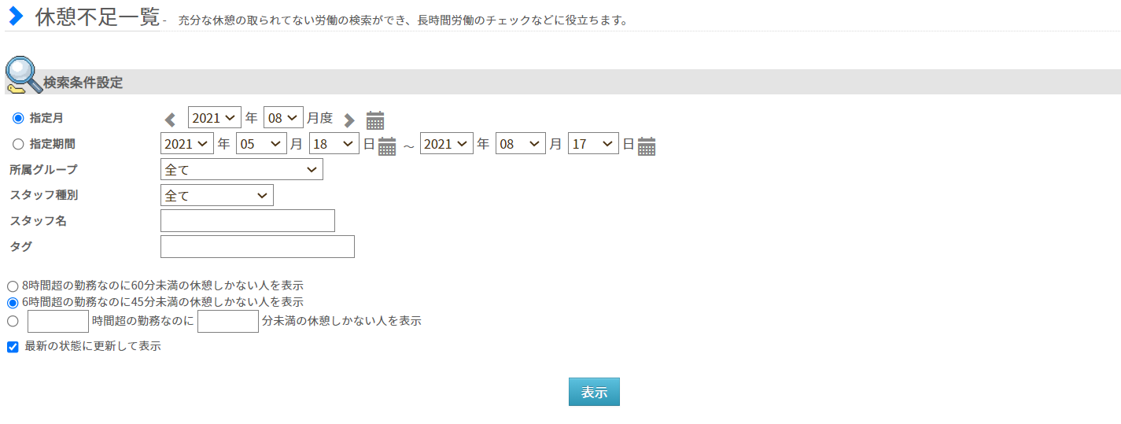
エラーを確認する
休憩が不足しているスタッフの確認方法をご案内します。
休憩不足のスタッフを一覧で確認できます。
［関連ヘルプ］休憩不足一覧
「出勤管理」にカーソルを合わせ「休憩不足一覧」をクリックします。
期間や所属グループ、スタッフ種別などで対象をしぼり、休憩が不足しているスタッフが検索可能です。
「休憩不足」として抽出する条件の指定し、「表示」ボタンを押します。
※「最新の状態に更新して表示」にチェックを入れてください。
※スタッフ人数が100～200名程の勤怠データが存在するグループでは動作に時間がかかるため
「５０４－timeout エラー」となってしまう可能性があります。
その場合は、所属グループ/スタッフ種別などで絞っていただき、表示を行ってください。

Slide 53
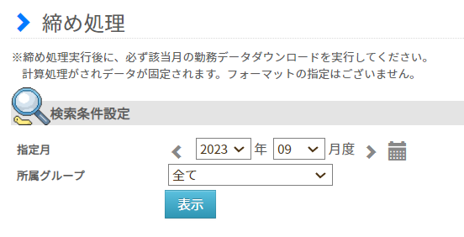
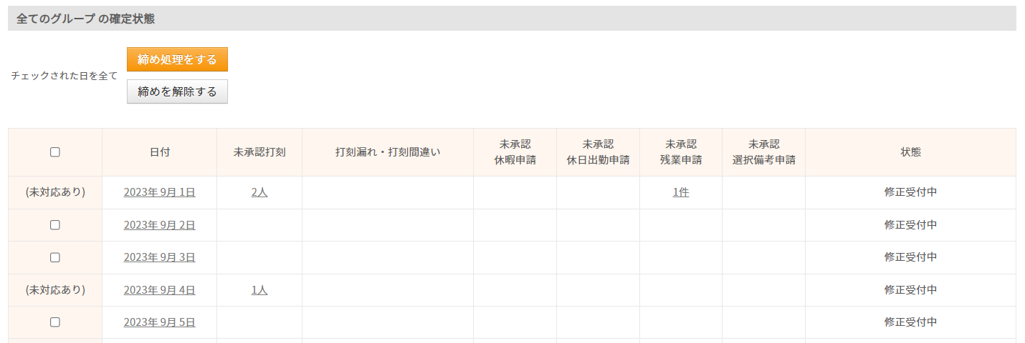
締め処理をする
締め処理の方法をご案内します。(1/2)
勤怠データは締め処理を行うことで、内容を保護できます。 締め処理をした日の勤怠データは編集できなくなり、設定の変更も適用されません。
［関連ヘルプ］締め処理
「出勤管理」にカーソルを合わせ「締め処理」をクリックします。
月度と所属グループを選んで、締め処理画面を表示します。
締め処理画面には、未承認の申請や未修正の打刻漏れ・打刻間違いの件数が表示されます。 締め処理前にこれらの処理を全て終えてください。

Slide 54
締め処理をする
締め処理の方法をご案内します。（2/2）
締め処理をしたい日にチェックを入れて、「締め処理をする」ボタンを押すと締めが実行されます。
締め処理を実行したあとは、締めたグループに対して必ず勤務データダウンロードを行ってください。 勤務データダウンロードを行うことではじめてデータが固定されます。
締め処理済の日については、右端の状態が「確定」になり、勤怠修正や各種申請等ができなくなります。 再度修正したい場合は、該当日の左端にチェックを入れて「締めを解除する」を押します。
※全権限管理者が「締めを解除する」ボタンを非表示に設定している場合もあります。
■注意事項
・親グループを締め処理すると、配下の子グループにも締め処理が適用されます。
・未処理件数は画面に表示されているグループに所属しているスタッフのものであり、 その子グループに所属するスタッフの未処理件数は含まれません。
・親グループの締め処理前に、事前に子グループに未処理の申請が無いか確認することを お勧めいたします。

Slide 55
シフトを作成する

Slide 56
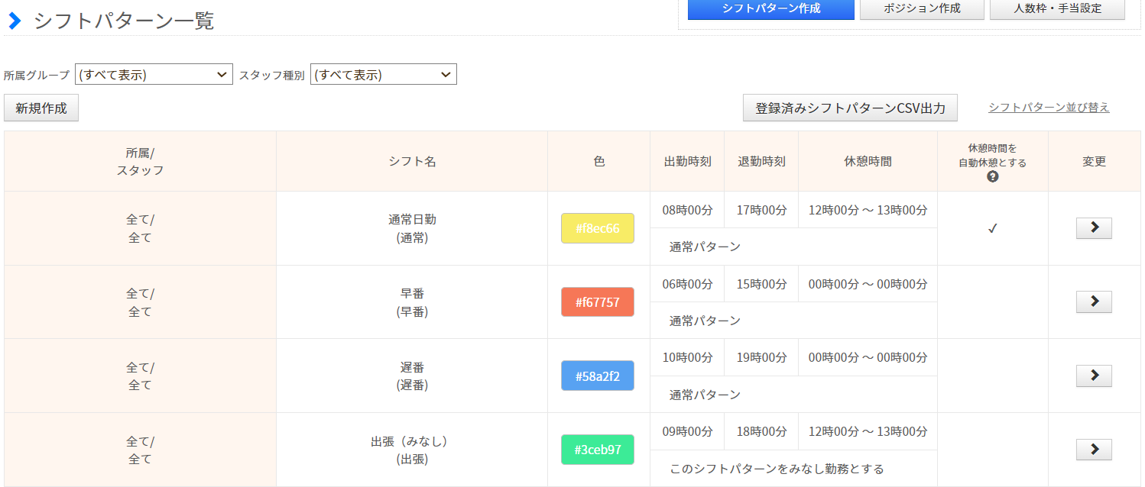
シフトパターンを作成する
シフトパターンの作成方法をご案内します。（1/3）
よく利用するシフトをあらかじめパターン登録しておくことで、毎月のシフト作成が簡単になります。 「シフト管理」にカーソルを合わせ、「シフトパターン一覧」をクリックします。
［関連ヘルプ］シフトパターン作成(シフトパターン一覧)
【シフトパターン一覧】画面で「新規作成」をクリックするとシフトパターン作成の画面に移動します。 次のページでシフトパターンの作成方法をご説明します。

Slide 57
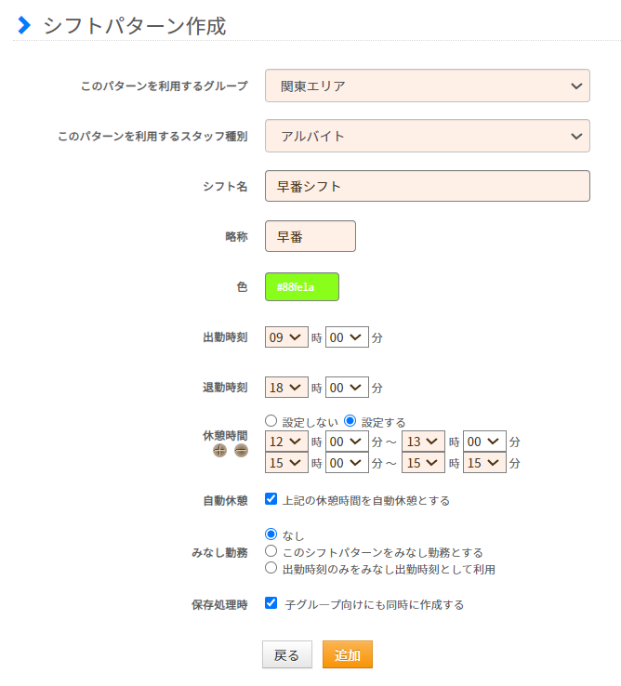
シフトパターンを作成する
シフトパターンの作成方法をご案内します。（2/3）
各項目に入力します。 再度に「追加」ボタンをクリックし、シフトパターンを保存してください。 作成したシフトパターンは、パレットシフト・基本シフトにて利用できます。
各項目の内容説明については以下の表をご確認ください。 「＊」のマークが付いている項目は、必須項目です。
項 目 | 内 容
このパターンを 利用するグループ | シフトパターンを利用するグループを選択します。 選択したグループをメイングループ・サブグループに設定しているスタッフが、このシフトパターンを利用できます。
このパターンを 利用するスタッフ種別 | シフトパターンを利用するスタッフ種別を選択します。

Slide 58
シフトパターンを作成する
シフトパターンの作成方法をご案内します。（3/3）
項 目 | 内 容
シフト名＊ | シフトパターンの名称を設定します。
略称＊ | シフトの略称を設定します。 略称はパレットシフト画面での表示に利用します。 略称は2文字以内で入力してください。
色 | シフトパターンの色を設定します。 色の選択方法は、オプション設定で変更することができます。
出勤時刻・退勤時刻 | シフトの開始時刻・終了時刻を設定します。
休憩時間 | シフトの休憩時間を設定します。 「＋」をクリックすると設定欄が追加されます。
自動休憩 | 「上記の休憩時間を自動休憩とする」にチェックを入れると、 このシフトパターンの休憩時間は労働時間から自動で差し引かれます。
みなし勤務 | ・「このシフトパターンをみなし勤務とする」 チェックを入れると、打刻をしなくても、シフト通りに勤務したものとして出勤簿に記録されます。 このシフトパターンがあてはめられている日の出勤簿には実際の打刻は反映されません。 残業申請が承認されると、申請時刻が退勤時刻に反映されます。 ・「出勤時刻のみをみなし出勤時刻として利用」 チェックを入れると、打刻をしなくても、シフト開始時刻が出勤時刻として出勤簿に記録されます。 退勤時には打刻が必要です。
保存処理時 | 「このパターンを利用するグループ」で「全て」以外を選択した場合、「子グループ向けにも同時に作成する」という項目が表示されます。 チェックを入れて保存すると、選択したグループに子グループがある場合、同一内容で子グループ用のシフトパターンを作成します。

Slide 59
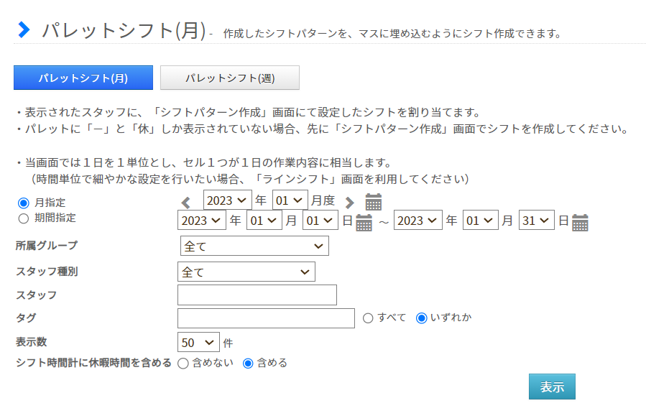
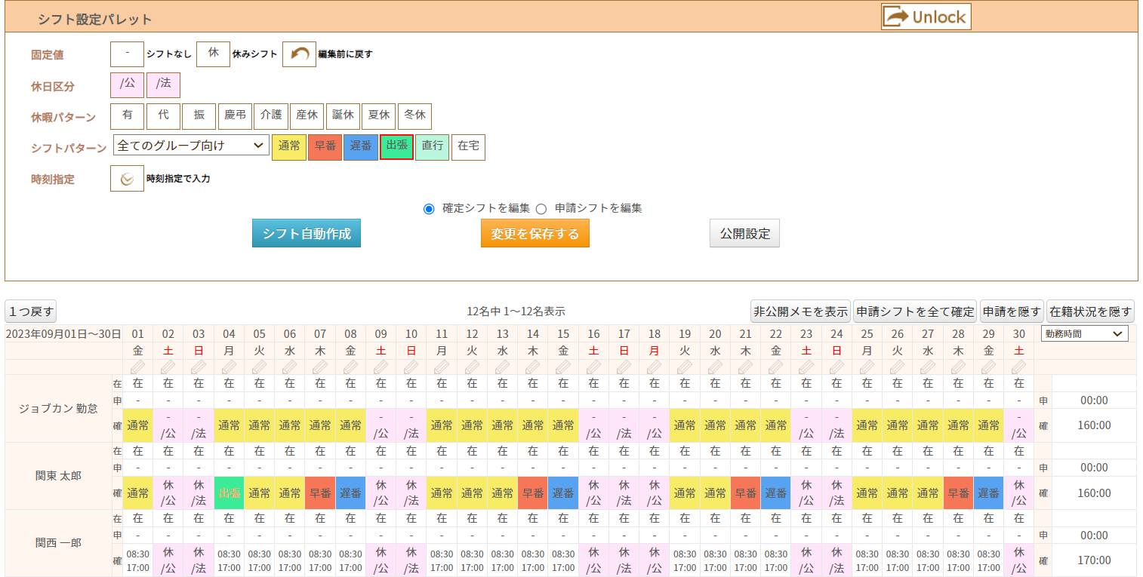
パレットシフトを作成する
パレットシフトの作成方法をご案内します（1/4）
シフト管理→シフト作成→「パレットシフト(月）」または「パレットシフト（週）」 パレットシフトではカレンダー形式でスタッフのシフトを確認することができます。
［関連ヘルプ］パレットシフト（月）（週）
表示したいシフト・スタッフの条件を指定し、【表示】ボタンをクリックします。
「シフト設定パレット」から、シフトパターン、休暇パターン、休日区分などをクリックした後に、
シフト表の割り当てたい箇所をクリックするとシフトが入ります。
【変更を保存する】ボタンを押すことで、編集した内容が確定します。

Slide 60
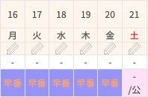
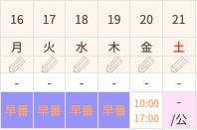
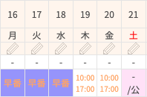
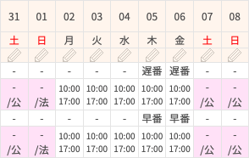
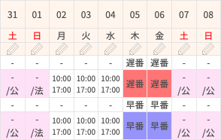
パレットシフトを作成する
パレットシフトの作成方法をご案内します（2/4）
パレットシフトの主要な機能ボタンについてご案内します。
【1つ戻す】
シフトパターンを最後にあてはめた順から1つずつ、パターンをあてはめる前の状態に戻します。
（例）下図 16日（月）→ 20日（金）の順に「早番」のシフトパターンをあてはめた場合
１つ
戻す
１つ
戻す
【申請シフトを全て確定】
画面上の申請シフトを一括で「確定欄」に反映させます。
申請シフトを全て確定
【合計値を隠す】【合計値を表示】
【合計値を表示】で、その日に入っている各シフトパターンの合計などが表示されます。 【合計値を隠す】と【合計値を表示】ボタンで表示・非表示の切り替えが可能です。

Slide 61
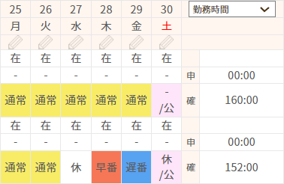
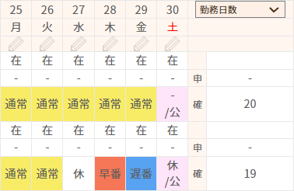
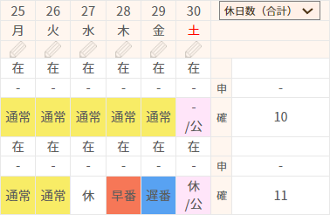
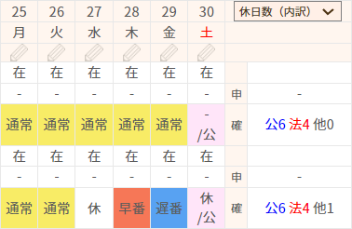
パレットシフトを作成する
パレットシフトの作成方法をご案内します（3/4）
カレンダー横にあるプルダウンを選択すると、指定した期間の勤務時間や勤務日数の他に、
休日日数の合計や休日日数の内訳を確認することができます。
・勤務時間：シフト時間の合計が表示されます。
・勤務日数：平日にシフトが設定されている日の合計が表示されます。
・休日数（合計）：「公」「法」「休」「休暇」が設定されている日の合計が表示されます。
・休日数（内訳）：「公」「法」「他」のそれぞれの日数が表示されます。
「他」は、「休」と「休暇」が設定されている日の合計が表示されます。

Slide 62
パレットシフトを作成する
パレットシフトの作成方法をご案内します（4/4）
パレットシフト画面について補足いたします。
・スタッフに基本シフトを割り当てている場合、パレットシフトにも基本シフトが反映されます。
・スタッフからシフト申請がある場合、「申」の欄に申請されたシフトが表示されます。
※スタッフが同じ日に複数の申請をしている場合、アイコン が申請欄に表示されます。

Slide 63
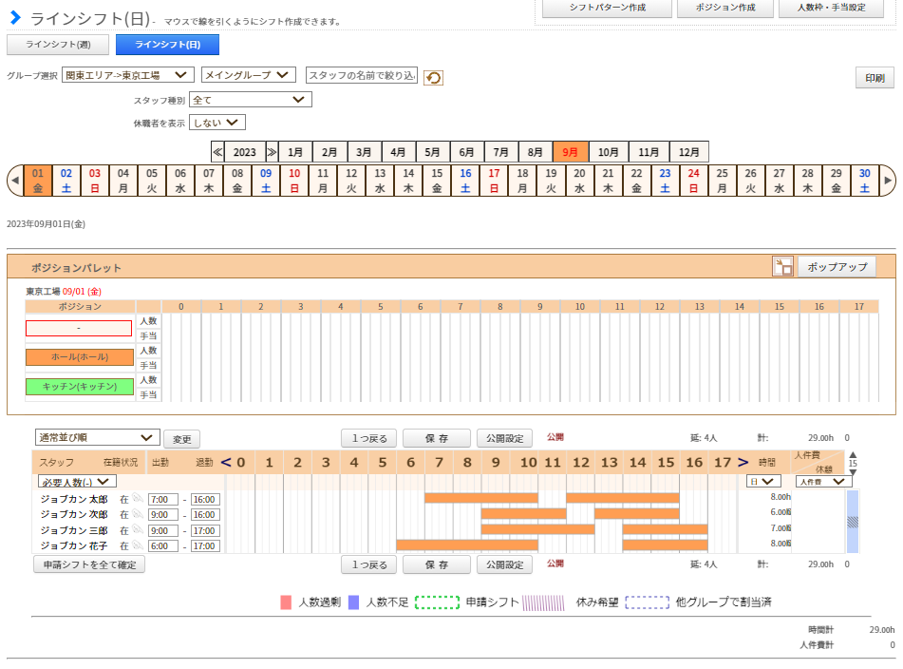
ラインシフトを作成する
ラインシフトの作成方法をご案内します。（1/2）
シフト管理→シフト作成→「ラインシフト(週）」または「ラインシフト（日）」 パターン化できないシフトや時間の微調整など、スタッフのシフト予定を細かく作成できます。
［関連ヘルプ］ラインシフト（週）（日）
「日付」「グループ」を選択すると指定した条件でラインシフトを表示します。
（1）
（2）
（3）
（5）
（4）
(1)役割（ポジション）の必要人数枠を時間ごとに設定できます。
(2)スタッフの並び順をあらゆる条件で変更できます。
(3)日・週・月毎に切り替えて、それぞれの労働時間と人件費（時給 × 労働時間）または休憩時間の合計が確認できます。
(4)シフトの合計労働時間と人数が確認できます。
(5)一画面に表示する最大人数を変更できます。※ラインシフト（日）のみ

Slide 64
ラインシフトを作成する
ラインシフトの作成方法をご案内します。（2/2）
・シフトを作成する
シフト表上でマウスを横にドラッグして線を引くことでシフトを作成します。
既に作成されたシフトを短くしたい場合は、マウスの左クリックをしたまま、延長したい場合は右クリックをしたまま（Macの場合はControlキーを押しながら）ドラッグします。
「保存」ボタンを押すことで、表示されたシフトが確定します。
・ポジションを割り当てる ※ポジションの作成方法は次のページをご確認ください。
ポジションパレットから特定のポジションををクリックし、そのままシフト表上をドラッグして線を引くことで、シフトに対してポジションの情報を付与することができます。
また、作成済のシフトをクリックすると「このシフトを（ポジション名）にしますか？」とダイアログが出ます。変更する場合は【OK】ボタンを押してください。
設定された人数枠に対して不足がある時間帯は背景が青色、過剰な時間帯は赤色になります。

Slide 65
ポジションを作成する・人数枠を設定する
ポジションの作成方法をご案内します。
シフト管理→基本設定→「ポジション作成」
ラインシフトで使うポジションを作成します。 ポジションを作成することで、その日のポジションを振り分けた細かいシフトを作成できます。 また、ポジションの色分けをすることでシフトラインも色分けされ、ポジションごとの人数も確認しやすくなります。
［関連ヘルプ］ポジション作成
・ポジションの作成方法
1.ポジション作成する対象グループを選択します。
2.ポジション名、略称、色を入力します。 ※略称は5文字までで設定できます。 ※色「初期値」は、ポジションを使わないシフトラインの色(オレンジ)と同じになります。
3.【追加】ボタンで作成したポジションが確定されます。
ポジション名・色はあとから変更できます。 変更後、【保存】ボタンをクリックして変更を保存してください。 【削除】ボタンで、作成済のポジションを消去できます。
複数のポジションを作成した場合、表右端に表示された「ポジション並び替え」をクリックし、 「ポジション並び替え」画面で、表示順を変更できます。

Slide 66
ポジションを作成する・人数枠を設定する
ポジションの人数枠・手当を設定する方法をご案内します。
シフト管理→基本設定→「人数枠・手当設定」
いつ・どこのポジションに何人必要であるか、さらに特定時間帯の時給アップ額についてを、曜日および祝日・祝前日ごとに設定することができます。
※「手当」（時給アップ額）の設定をするには、全権限管理者による以下のオプション設定が必要です。
［関連ヘルプ］・【ラインシフト】時間帯ごとの手当設定
・人数枠・手当設定
１．プルダウンで、設定する対象のグループを選択します。
２．各ポジションの時給部分をクリックすると時給を設定できます。
設定した人数枠・手当を反映した概算人件費が計算されます。
３．人数・手当を設定する時間帯にラインを引き、人数・手当を入力します。
一週間分を入力し終わったら、【保存】ボタンをクリックします。
※イベント等、特定日だけの増員などが必要な場合は、「ラインシフト」の画面内でも調整できます。

Slide 67
シフトを募集する
シフトを募集する方法をご案内します。（1/2）
シフト管理→シフト募集→「シフト募集」
スタッフにシフト申請を促すためのお知らせを作成し、メールで通知できます。
［関連ヘルプ］シフト募集
・シフト募集を新規作成する
シフト募集を作成し、期間を決めてスタッフにシフト募集を行います。
必要事項を入力し、【登録】ボタンをクリックすると確認画面が表示されます。 確認画面で内容を確認し【作成する】ボタンをクリックするとシフト募集が登録されます。
項 目 | 説 明
シフト募集先 | シフト募集を行いたいグループを指定します。
期間 | スタッフにシフトに入ってほしい期間を指定します。
締切日時 | 募集シフトの申請をいつまでにしてほしいかを指定します。
シフト募集メールを送信する （登録直後） | シフト募集の登録直後に、シフト募集メールを送信する対象範囲を選択します。
最終確認メールを送信する （締め切り間際） | 締切日時で設定された時間の2時間前に、最終確認のメールを送信するかどうかを選択します。
募集理由（省略可） | 募集の理由や、スタッフに伝えたいことがある場合に記載します。

Slide 68
シフトを募集する
シフトを募集する方法をご案内します。（2/2）
・登録済みのシフト募集を修正/削除する
「シフト募集」画面下部の「登録済みのシフト募集」欄で、登録を行ったシフト募集を確認できます。
登録済みの締め切り前のシフトについて、【修正】【削除】ボタンから修正や削除ができます。
「修正画面」
修正内容を設定し【変更確認】ボタンをクリックすると確認画面に移動します。
確認後【編集する】ボタンをクリックするとシフト募集の修正が確定します。
「削除画面」
内容を確認し【削除する】ボタンをクリックするとシフト募集の削除が確定します。

Slide 69
シフト申請を承認する
シフト申請の承認方法をご案内します。（1/3）
シフト管理→シフト作成→「承認」
スタッフからのシフト申請を表示し、承認を行うことができます。
シフトが承認されることにより、スタッフの出勤簿やパレットシフト・ラインシフトに確定したシフトが反映されます。
［関連ヘルプ］シフト作成（承認）
対象期間やグループ、シフト状況等を選んで【検索】ボタンを押して申請シフトを表示します。
シフト状況 | 表示内容
申請中 | 確認や承認、削除が行われていない申請を表示します。
申請確認のみ | 下部の【申請確認のみ】ボタンで確認済みにした申請を表示します。
確定済 | すでに確定されているシフトを表示します。

Slide 70
シフト申請を承認する
シフト申請の承認方法をご案内します。（2/3）
シフト申請の検索結果の見方をご説明します。
【申請データダウンロード】ボタンで、検索条件の申請をCSVデータとしてダウンロードできます。
 | 項 目 | 説 明
 | 申請対象日 | シフトを申請する日
申 | 申請提出日時 | 申請を行った日時
請 | スタッフ | 申請を行ったスタッフの名前
内 | 申請シフト | 申請したシフト内容
容 | 現在の確定シフト | 現在すでに確定しているシフト内容
 | スタッフからの備考 | スタッフが申請の際に入力した備考内容
 | グループ | どの打刻場所で勤務するか
調 | シフト | 申請されたシフトを変更して保存することができます。
 | 休日区分 | 公休もしくは法定休を設定できます。
整 | 非公開メモ | スタッフに公開したくないメモを残すメモ欄
 | 公開メモ | スタッフにも公開したいメモを残すメモ欄
※「非公開メモ」「公開メモ」は、全権限管理者の設定によって表示されていないことがあります。
［関連ヘルプ］
・スタッフに非公開のメモを作成する（非公開メモ機能 ： スタッフ・グループ日付別）
・シフト募集時にスタッフにメモを公開する（公開メモ機能）

Slide 71
シフト申請を承認する
シフト申請の承認方法をご案内します。（3/3）
申請処理の方法をご説明します。
まず、処理したい申請にチェックを入れておきます。
ヘッダーまたはフッターのチェックボックスにチェックを入れると、ページ内に表示されている全ての
申請にチェックが入ります。
申請処理に関わるボタン | 説 明
シフト変更通知を送る | チェックを入れてからシフトを確定することで、 シフトが変更や確定されたことを、スタッフにメールで通知します。 チェックを入れない場合は、メール通知はされません。
チェックした行を確定 | チェックを入れている申請シフトを、確定シフトとして保存します。
申請確認のみ | チェックを入れている申請シフトを、申請確認のみのシフトとして保存します。 確定ではない為、出勤簿等には反映されません。 申請確認のみのシフトは、トップページの「未承認のシフト申請」の件数から除かれます。
申請削除 | チェックを入れている申請シフトを削除します。 削除されるのは申請シフト欄の内容のみです。確定シフトは削除されません。

Slide 72
シフトの予定表を確認する
シフト予定表の確認方法をご案内します。（1/3）
シフト管理→シフト予定表→「シフト予定表」
作成したシフトを様々な形式で表示し、確認や印刷ができます。
※無料プランのお客様はご利用いただけませんので、ブラウザ側の印刷機能をご利用ください。
［関連ヘルプ］シフト予定表
表示したいシフト予定の対象を指定し、「表示」 をクリックすると指定した条件で絞り込まれて表示されます。
「表示内容を印刷」をクリックすると、印刷用のフォーマットを表示します。
【表示タイプの詳細】
・月表示
月指定、もしくは期間指定（最大31日間）でシフトを表示します。

Slide 73
シフトの予定表を確認する
シフト予定表の確認方法をご案内します。（2/3）
・週表示
最大31日間を期間指定し、シフトを1週間分ずつ表示します。
選択した起点曜日を週の始まりとして表示するので、指定範囲外のシフトも画面に表示されることがあります。
「時刻指定」シフトが割り当てられている日は、勤務場所（グループ）を合わせて確認することができます。
・日表示
選択した特定の1日のシフトを表示します。
シフトパターンが当てはめられている場合はシフトパターンの色で表示されます。

Slide 74
シフトの予定表を確認する
シフト予定表の確認方法をご案内します。（3/3）
・ライン表示（日表示・週表示）
選択した特定の1日もしくは期間指定した最大7日間について、
ラインシフトのようにシフト時間がラインで表示されます。
シフトパターンやポジションが割り当てられている場合は、ライン内に表示されます。
また、スタッフ並び順の選択と、勤務場所を指定した絞り込みが可能です。
※週表示の場合、日表示と同じ内容のシフト表が1画面に7つ表示されます。
・スタッフ表示
選択した特定のスタッフ1名のシフトを、月指定もしくは期間指定（最大31日間）で表示します。
残業申請や休暇申請の有無も合わせて表示されます。

Slide 75
シフトをスタッフに公開する
シフトの公開設定をご案内します。
シフト管理→シフト作成→「公開設定」
作成したシフトをスタッフのマイページに公開するか否かを設定できます。 所属グループ・日付ごとに設定することが可能です。
［関連ヘルプ］公開設定
公開されたシフトは、モバイルマイページでは「確定シフト」、ＰＣマイページでは「シフト申請」から確認できます。 公開前のシフトはスタッフマイページ上で「調整中」と表示されます。
・シフトを公開する
設定を行いたい「指定月」と「所属グループ」を選択します。 「確定シフトの表示範囲」で、シフトを公開する範囲を指定できます。
公開したい日にチェックを入れ、画面下部【公開】ボタンをクリックすると確定シフトがスタッフマイページで公開され、スタッフがシフトを確認できるようになります。
公開範囲 | 説 明
本人のみ | スタッフは自身のシフトのみ確認できます。
グループ全体 | 該当グループをメイングループ・サブグループに設定しているすべてのスタッフに対してシフトを公開します。 ただし、公開されるのは該当グループをメイングループにしているスタッフのシフトのみです。サブグループにしているスタッフのシフトは公開されません。
［関連ヘルプ］ ・【PCマイページ】確定シフトを確認する ・【モバイルマイページ】確定シフトを確認する

Slide 76
休暇情報を管理する

Slide 77
スタッフの休暇を使用する
スタッフと日付を指定して休暇を割り当てる方法をご案内します。
［関連ヘルプ］休暇使用
「休暇・申請管理」にカーソルを合わせ「休暇使用」をクリックします。
休暇を使用させたいスタッフ、休暇日、休暇名、休暇理由（任意）を入力し、【使用】ボタンをクリックすると休暇の割り当てが完了します。
「休暇使用」で休暇の割り当てを行うと、以下のように「承認」された状態の休暇申請データが作成されます。

Slide 78
休暇残日数の付与・消化の履歴を確認する
休暇情報の確認方法をご案内します。（1/2）
［関連ヘルプ］休暇履歴閲覧・編集
「休暇・申請管理」にカーソルを合わせ、「休暇履歴閲覧・編集」をクリックします。
確認したい対象の条件を指定し、【表示】ボタンをクリックします。
指定した条件の休暇履歴が表示されます。
項 目 | 説 明
【一括削除機能】ボタン | 有休・特別休暇を対象に、付与した日数を一括で削除できます。
使用可能開始日 | 付与した日数の使用可能開始日（有効期限開始日）が表示されます。 休暇を取得した場合は、休暇日が表示されます。
タイプ | 休暇タイプ名が表示されます。
日数 | 付与した日数（＋表記）、取得した消化日数（－表記）が表示されます。
使用期限 | 付与した日数の使用期限日（有効期限最終日）が表示されます。
振休代休自動付与日 | 振休・代休が自動付与された日が表示されます。 ※オプション設定で振休代休の自動付与機能を設定している場合のみ表示されます。
【編集】ボタン | 休暇履歴画面に移動し、履歴内容の編集ができます。

Slide 79
休暇残日数の付与・消化の履歴を確認する
休暇情報の確認方法をご案内します。（2/2）
休暇履歴閲覧・編集画面に表示された休暇を編集することができます。
該当休暇の右端【編集】ボタンをクリックします。
（1）
（2）
（１）付与した休暇の【編集】ボタンをクリックすると「休暇履歴」の画面に移動します。
付与した休暇の休暇タイプ・付与日数・使用期限日を編集または削除することができます。
付与した休暇の休暇タイプ、付与日数、使用期限日を編集できます。
【削除】ボタンをクリックすると、削除確認画面に移動します。
問題なければ再度【削除】ボタンをクリックして削除を実行してください。
【上記内容を変更する】ボタンをクリックすると保存確認画面に移動します。
問題なければ【変更】ボタンをクリックして保存を実行してください。
（２）取得した休暇の【編集】ボタンをクリックすると「休暇履歴詳細」の画面に移動します。
画面に表示されている休暇を削除することができます。
【削除】ボタンで表示している履歴を削除できます。
取得した履歴を削除すると、休暇申請も削除されます。

Slide 80
年次有給休暇の取得状況を確認する
スタッフの有休取得状況を管理します。（1/6）
「有給取得管理」は、スタッフの有休の取得状況を確認する機能です。 スタッフに有休を付与することで自動的に年次有給休暇管理簿（年休管理簿）が作成されます。 また、取得義務のある年5日の有休を取得していないスタッフに対してアラートメールを送信可能です。
［関連ヘルプ］有休取得管理
※有休取得管理のデータ生成は2019年4月1日以降可能となります。 2019年4月1日以降に有休が付与されたスタッフを表示します。
※現時点で使用可能な休暇について反映されます。 未来に使用可能となる休暇は使用可能日を迎えるまで本画面には表示されません。
検索条件を指定し、【表示】ボタンをクリックしてください。条件にあてはまるデータを表示します。
検索条件 | 説明
所属グループ～スタッフ名 | 所属グループ、スタッフ種別、スタッフ名でスタッフを絞り込みます。
タグ | スタッフ詳細で設定したタグで絞り込みます。
在職・退職 | スタッフの在籍状況で絞り込みます。
期間 | 指定した期間内に「基準日」もしくは「要取得期限」が存在するデータを表示します。 ・基準日：有休が付与された日(使用可能開始日） ・要取得期限：有休取得義務の期限日
要取得状況 | 取得義務のある年5日の有休の取得状況で絞り込みます。 【要取得残数あり・要取得残数あり（完了予定あり）・要取得残数なし・要取得対象外】

Slide 81
年次有給休暇の取得状況を確認する
スタッフの有休取得状況を管理します。（2/6）
検索条件にあてはまるデータを一覧で表示します。 「年休管理簿」欄のアイコンをクリックすることで、年次有給休暇管理簿を表示できます。
［関連ヘルプ］ ・ダブルトラックについて ・年次有給休暇管理簿（年休管理簿）
項 目 | 説 明
スタッフコード～スタッフ種別 | 検索実行時点でのスタッフ情報を表示します。
基準日までの有休残数 | 基準日時点での有休残日数（繰り越した有休日数）を表示します。
基準日 | 年間の有休付与日数が10日未満の場合、最も早い付与日（使用可能開始日）が基準日になります。 年間10日以上の場合は、付与日数の合計が10日に達した日が基準日となります。
 | 以下の条件のどちらかを満たした場合、基準日はふたつ表示されます。 ・ダブルトラックが発生している。 ・年間の有休付与日数が合計10日未満かつ、複数回に分けて付与した。 最初と最後の付与日が基準日になります。
付与累計 | 基準日以降に付与された日数の累計を表示します。 また、1年以内に前倒し付与された日数が10日未満の場合は、その日数も含みます。 ただし、作成基準にしたがって年休管理簿が複数に分割された場合、新たに作成された年休管理簿の付与日数は含まれません。

Slide 82
年次有給休暇の取得状況を確認する
スタッフの有休取得状況を管理します。（3/6）
項 目 | 説 明
取得累計 | 基準日以降に有休を取得した日数を表示します。 ただし、最後の有休付与から1年以上新たな付与が無い状態で有休を取得した場合、当該休暇については年休管理簿に表示されず、「取得累計」にもカウントされません。 ※ 未来日付で取得予定の日数については、休暇日以降に表示されます。 ※ 前倒し付与がある場合は、前倒しの付与日～基準日の期間に取得した有休日数も含みます。 ※ 「取得済み日数」の対象外となる日数も、取得累計には含まれます。
有休残数 | 基準日以降の有休の残日数を表示します。年休管理簿の集計期間終了時に消滅する日数も含みます。 計算式：（基準日までの有休残数＋付与累計）－取得累計=有休残数 ※ 未来日付で取得予定の日数については、休暇日以降に差し引かれます。
要取得期限 | 要取得日数を取得すべき期限の最終日です。 基本的には基準日の1年後ですが、ダブルトラックが発生する場合は変化します。
要取得日数 | 基準日から取得期限日までに取得するべき有休の日数です。 原則5日となります。 ダブルトラックが発生する場合は以下の計算式で算出し、0.5刻みで切り上げます。 計算式：（基準日～要取得期限の月数）÷12×5=要取得日数
取得済み日数 | 要取得日数のうち、すでに取得済みの有休日数を表示します。 ただし、取得済みとして集計されるのは消化量が「全休（1日）」「0.5日」のときのみです。 対象外となる消化量 ・0.1～0.4、0.6～0.9日 ・時間休（時間休で0.5日分の休暇を取得しても対象外）
取得予定日数 | 基準日から取得期限日までに取得予定（申請承認済みかつ休暇日が未来日）の有休日数です。
要取得日数残 | 要取得日数のうち、まだ取得されていない日数を表示します。
年休管理簿 | アイコンをクリックすると、年休管理簿を表示します。

Slide 83
年次有給休暇の取得状況を確認する
スタッフの有休取得状況を管理します。（4/6）
該当のスタッフに対し、有休取得推奨メールの配信や、年休管理簿（年次有給休暇管理簿）の一括ダウンロードなどを行うことができます。
・有休取得勧奨メールを配信する
スタッフを選択して、有休取得勧奨メールを配信できます。
表示されたスタッフ名の左にあるチェックボックスにチェックを入れ、【選択した従業員に有休取得勧奨メールを配信】ボタンをクリックします。
選択したスタッフへ、下記内容のメールが送信されます。

Slide 84
年次有給休暇の取得状況を確認する
スタッフの有休取得状況を管理します。（5/6）
・有休取得自動アラート通知設定
「要取得日数残」がある状態で取得期日が近づいたスタッフへ、自動で通知メールを送信できます。
設定すると、スタッフへのメール通知の他、トップ画面のアラート一覧にも件数が表示されます。
【有休取得自動アラート通知設定】ボタンをクリックします。
有休取得アラート通知設定画面に移動します。
「有休取得自動アラート通知機能を使用する」をクリックしてください。 取得期限の何日前からアラート通知を開始するかと、通知先を選択し、「保存する」をクリックします。
※アラート通知条件
「要取得日数残」の日数分の休暇申請が承認されるまで、通知メールが届きます。
通知時刻の変更や、個別に通知を止めることはできません。
退職者であっても、「要取得日数残」の日数分の休暇申請が承認されていない場合は通知されます。

Slide 85
年次有給休暇の取得状況を確認する
スタッフの有休取得状況を管理します。（6/6）
・年次有給休暇管理簿を一括ダウンロードする
年次有給休暇管理簿は一括ダウンロードができます。 スタッフ名の左にあるチェックボックスにチェックを入れ、【年次有給管理簿一括ダウンロード】を クリックします。
ダイアログで確認のメッセージが表示されるので、問題なければ「OK」をクリックして ダウンロードを実行してください。
ファイルの形式はPDFです。圧縮した状態（ZIP）でダウンロードするため、解凍してご利用ください。

Slide 86
年次有給休暇の取得状況を確認する
年次有給休暇管理簿を確認します。（1/2）
年次有給休暇管理簿の見方をご説明します。
［関連ヘルプ］年次有給休暇管理簿（年休管理簿）
スタッフ情報
メイングループ名、スタッフ種別、スタッフコード、姓名を表示します。
表示されるスタッフ情報のうち、所属グループ・スタッフ種別は基準日時点での情報です。 スタッフコード・姓名は、情報を変更した時点で年休管理簿に変更が反映されます（過去分含む）。
基本情報
表示される基本情報は基準日時点での情報です。 その後、スタッフ詳細で情報を入力・編集したとしても、年休管理簿上には反映されません。

Slide 87
年次有給休暇の取得状況を確認する
年次有給休暇管理簿を確認します。（2/2）
年5日要取得状況
ジョブカン勤怠管理では、年間10日以上の有休を付与されたスタッフを「年5日取得義務の対象者」と 判断します。 年5日取得義務の対象となる場合、各項目の数値が表示されます。
付与／取得詳細
有休の付与・使用の履歴を表示します。
年5日取得義務対象者の場合、要取得日数として集計される有休は要取得対象欄に「＊」を表示します。 要取得対象となるのは、消化量「全休（1日）」「0.5日」のときのみです。
対象外となる消化量
・0.1～0.4、0.6～0.9日 ・時間休（時間休で0.5日分の休暇を取得しても対象外）

Slide 88
その他の休暇の取得状況を確認する
スタッフの休暇取得状況を確認します。（1/3）
スタッフの休暇取得状況を月度単位で確認することができます。
［関連ヘルプ］休暇取得状況一覧
「休暇・申請管理」にカーソルを合わせ「休暇取得状況一覧」をクリックします。
指定月（期間）と対象を選択し、【表示】ボタンをクリックします。

Slide 89
その他の休暇の取得状況を確認する
スタッフの休暇取得状況を確認します。（2/3）
表示ボタンをクリックすると、スタッフの休暇取得状況がカレンダー表示されます。
休暇取得状況一覧の表示形式は以下のとおりです。
・休暇タイプ毎に5種類（有休・振休・代休・特別休暇・組み合わせ休暇）の色表示がされます。
・対象日に休暇を取得しているスタッフ名、取得人数、休暇タイプが表示されます。
※日の休暇取得者が多い場合はスクロールでの表示となります。
・スタッフをクリックすると、対象スタッフの休暇取得状況（スタッフ別）を表示します。

Slide 90
その他の休暇の取得状況を確認する
スタッフの休暇取得状況を確認します。（3/3）
スタッフ別の休暇取得状況を確認します。
年度単位のカレンダー上に対象スタッフの休暇情報を表示し確認できます。
指定月のカレンダーに表示されたスタッフ名をクリックします。
対象スタッフの年度別の休暇取得状況を確認できます。
※「公休」「法休」は、表示年度にメイングループの設定が存在する場合、メイングループのものが
適用され、存在しない場合は上位グループの設定が表示されます。

Slide 91
申請を承認する

Slide 92
打刻修正申請
打刻修正申請の承認方法をご案内します。（1/2）
打刻修正申請では、申請を行ったスタッフが所属するグループの管理者（管理者がいない場合は全権管理者）が、承認者となります。
また、承認者が複数いる場合には、そのうち誰かひとりでも承認すれば確定されます。
［関連ヘルプ］・申請の種類と承認方法について
・打刻修正申請を承認する
トップページの未承認一覧「未承認打刻」の件数をクリックすると、「未承認打刻一覧」に移動します。
「未承認打刻一覧」は、出勤管理→承認 からも入ることができます。
該当の申請のチェックボックスにチェックを入れ、【一括承認】【一括却下】ボタンで承認・却下をします。
または、右側の【詳細】ボタンをクリックし、出入詳細画面から打刻ごとに承認・却下ができます。
出入詳細画面での操作については次のページでご案内します。

Slide 93
打刻修正申請
打刻修正申請の承認方法をご案内します。（2/2）
出入詳細画面についてご案内します。
項 目 | 説 明
承認 | 該当行の打刻申請を承認します。
却下 | 該当行の打刻申請を却下します。
削除依頼 | 該当行の打刻に対し、削除の依頼が申請されています。 削除を承認すると、時刻に横棒が入り、削除した履歴が残ります。
全て承認 | 画面に表示されている全ての打刻申請を承認します。
打刻を修正する | 打刻区分・打刻場所をプルダウンで変更後にクリックすると、情報が更新されます。 また、管理者が直接入力または出退勤編集を行ったデータを無効とし、実際の打刻通りに出退勤時刻が修正されます。同時に打刻まるめ設定・自動休憩設定が再度有効になります。

Slide 94
休暇申請・休日出勤申請・残業申請・選択備考申請
休暇申請・休日出勤申請・残業申請・選択備考申請の承認方法をご案内します。（1/5）
休暇申請・休日出勤申請・残業申請・選択備考申請では、承認設定で作成した承認フローに設定された管理者が承認者となります。
承認設定は、対象となる所属グループ/スタッフ種別を指定して設定できます。
［関連ヘルプ］・申請の種類と承認方法について
・承認設定
・休暇申請を承認する
・休日出勤申請を承認する
・残業申請を承認する
・選択備考申請を承認する
トップページの未承認一覧の該当の申請の件数をクリックすると、それぞれ「休暇申請一覧」「休日出勤申請一覧」「残業申請一覧」「選択備考申請一覧」に移動します。
「休暇申請一覧」［休日出勤申請一覧」［残業申請一覧」「選択備考申請一覧」は、
休暇・申請管理→申請一覧 からも入ることができます。

Slide 95
休暇申請・休日出勤申請・残業申請・選択備考申請
休暇申請・休日出勤申請・残業申請・選択備考申請の承認方法をご案内します。（2/5）
各申請一覧画面より、該当の申請にチェックをつけ、【承認】ボタンで承認作業を行います。
（選択備考申請の場合はボタンが【チェックしたものを一括承認】となります。）
休暇申請・休日出勤申請・残業申請については、【詳細】ボタンより詳細画面に移動し、申請内容を確認して承認作業を行うことも可能です。
また、休暇申請・休日出勤申請・残業申請の【ダウンロード】ボタンからは画面に表示されている申請データをCSV形式でダウンロードできます。
・「休暇申請一覧」の場合
項 目 | 説 明
チェックボックス | 各申請にチェックを入れて該当申請の承認作業を行います。 ヘッダーのチェックボックスにチェックを入れると、表示されている全ての申請にチェックが入ります。
申請日時 | スタッフより申請が実行された日付が表示されます。
スタッフ | 申請を行ったスタッフ名が表示されます。
休暇希望日 | スタッフが希望した休暇取得日が表示されます。
休暇名 | スタッフが希望した休暇名が表示されます。
休暇理由 | 申請時にスタッフが入力した休暇理由が表示されます。
承認者コメント | 【詳細】ボタン→「休暇申請詳細」の画面「コメント」欄に、承認者が入力したコメントが表示されます。
承認状況 （承認フロー） | 申請に適用されている承認フローが表示されます。 申請の承認状況「未」「承認」「却下」が表示されます。 括弧内には、該当スタッフに適用されている承認フローの設定が表示されます。 ［関連ヘルプ］承認設定
名前 | 承認者の名前が表示されます。 「自分」は、ログインしている管理者を示します。
詳細 | 申請の詳細画面に移動します。

Slide 96
休暇申請・休日出勤申請・残業申請・選択備考申請
休暇申請・休日出勤申請・残業申請・選択備考申請の承認方法をご案内します。（3/5）
・「休日出勤申請一覧」の場合
項 目 | 説 明
チェックボックス | 各申請にチェックを入れて該当申請の承認作業を行います。 ヘッダーのチェックボックスにチェックを入れると、表示されている全ての申請にチェックが入ります。
申請日時 | スタッフより申請が実行された日付が表示されます。
スタッフ | 申請を行ったスタッフ名が表示されます。
出勤希望日 | スタッフが希望した休日出勤日が表示されます。
休暇タイプ | 休日出勤申請時に、スタッフが指定した取得予定の休暇タイプが表示されます。 「- （休日出勤申請のみ）」「振休」「代休」 ※休暇タイプを振休・代休を選択している場合、同時に休暇申請も申請・承認された状態になります。
出勤理由 | 申請時にスタッフが入力した出勤理由が表示されます。
承認者コメント | 【詳細】ボタン→「休暇申請詳細」の画面「コメント」欄に、承認者が入力したコメントが表示されます。
承認状況 （承認フロー） | 申請に適用されている承認フローが表示されます。 申請の承認状況「未」「承認」「却下」が表示されます。 括弧内には、該当スタッフに適用されている承認フローの設定が表示されます。 ［関連ヘルプ］承認設定
名前 | 承認者の名前が表示されます。 「自分」は、ログインしている管理者を示します。
詳細 | 申請の詳細画面に移動します。

Slide 97
休暇申請・休日出勤申請・残業申請・選択備考申請
休暇申請・休日出勤申請・残業申請・選択備考申請の承認方法をご案内します。（4/5）
・「残業申請一覧」の場合
項 目 | 説 明
チェックボックス | 各申請にチェックを入れて該当申請の承認作業を行います。 ヘッダーのチェックボックスにチェックを入れると、表示されている全ての申請にチェックが入ります。
申請日時 | スタッフより申請が実行された日付が表示されます。
スタッフ 実残業時間 （承認済申請残業時間） | スタッフ：申請を行ったスタッフ名が表示されます。 実残業時間：申請月度の合計残業時間が表示されます。 （承認済み申請残業）：申請月度の承認済みの申請された残業時間が表示されます。 ※残業設定や申請によって、実残業時間とは異なる値になる場合があります。
残業希望日時 | スタッフが希望した残業日時が表示されます。 ※残業開始時刻が未入力の場合、その日のシフト終了時刻が残業開始時刻になります。
残業理由 | 申請時にスタッフが入力した残業理由が表示されます。
コメント | 【詳細】ボタン→「残業申請一覧」画面「コメント」欄に、承認者が入力したコメントが表示されます。
承認状況 （承認フロー） | 申請に適用されている承認フローが表示されます。 申請の承認状況「未」「承認」「却下」が表示されます。 括弧内には、該当スタッフに適用されている承認フローの設定が表示されます。 ［関連ヘルプ］承認設定
承認者名 | 承認者の名前が表示されます。 「自分」は、ログインしている管理者を示します。
詳細 | 詳細：申請の詳細画面に移動します。 勤怠確認：該当日の出入詳細画面に移動します。

Slide 98
休暇申請・休日出勤申請・残業申請・選択備考申請
休暇申請・休日出勤申請・残業申請・選択備考申請の承認方法をご案内します。（5/5）
・「選択備考申請一覧」の場合
項 目 | 説 明
チェックボックス | 各申請にチェックを入れて該当申請の承認作業を行います。 ヘッダーのチェックボックスにチェックを入れると、表示されている全ての申請にチェックが入ります。
スタッフ | 申請を行ったスタッフ名が表示されます。
日付 | 選択備考申請の対象となる日付が表示されます。 クリックすると、該当日の出入詳細画面に移動します。
選択備考 （適用開始日） | 申請された選択備考名称が表示されます。 括弧内は選択備考の適用開始日です。
申請された選択肢 | 申請された選択肢の名称と回数が表示されます。
コメント | 申請の際にスタッフがコメントを入力している場合、この欄に表示されます。
申請日時 | スタッフより申請が実行された日付が表示されます。
承認状況 （承認フロー） | 申請に適用されている承認フローが表示されます。 申請の承認状況「未」「承認」「却下」が表示されます。 括弧内には、該当スタッフに適用されている承認フローの設定が表示されます。 ［関連ヘルプ］承認設定
承認者名 （承認状況） | 承認者の名前が表示されます。 「自分」は、ログインしている管理者を示します。 括弧内には、該当承認者の対応状況が表示されます。
詳細 | 申請の詳細画面に移動します。

Slide 99
休暇申請・休日出勤申請・残業申請・選択備考申請
承認済の休暇申請・休日出勤申請・残業申請を却下する方法をご案内します。
「休暇・申請管理」にカーソルを合わせ、該当の申請一覧をクリックします。
「検索条件設定」の以下3項目を全て「指定なし」で選択し、【表示】ボタンをクリックします。
・自分の対応状況
・自分以外の状況
・自分以外の対応状況
該当の申請にチェックをつけ、【却下】ボタンをクリックし却下します。
または、該当申請の【詳細】ボタンから各申請の詳細画面に移動し、詳細画面下部の管理者設定にある「却下」ボタンから却下することもできます。

Slide 100
休暇申請・休日出勤申請・残業申請・選択備考申請
承認済の選択備考申請を却下する方法をご案内します。
「休暇・申請管理」にカーソルを合わせ、選択備考申請一覧をクリックします。
「検索条件設定」の以下3項目を全て「指定なし」で選択し、【表示】ボタンをクリックします。
・自分の対応状況
・自分以外の状況
・自分以外の対応状況
該当の申請にチェックをつけ、【チェックしたものを一括却下】ボタンをクリックし却下します。

Slide 101
工数を記録・集計する

Slide 102
工数管理の流れ
工数管理機能を利用する一連の流れをご説明します。（1/4）
工数管理プランのご契約がある場合、業務にかかった時間数を「工数」として記録し、管理者ページで 確認・集計できます。
［関連ヘルプ］工数管理の流れ
1. オプション設定をONにする
基本情報設定→オプション設定→項目メニュー：工数管理
工数管理プランには旧版とリニューアル版があります。 オプション設定「リニューアル版工数管理を利用する」をONにして、リニューアル版に切り替えてください。
旧版からリニューアル版へ設定・実績を引き継ぐ方法は、以下のヘルプページをご確認ください。 →工数管理の設定・実績をリニューアル版へ引き継ぐ
2. 分類を作成する（ヘルプページ）
工数管理→分類・項目→分類（工数分類）
まずは「分類」を作成します。 分類とは、個々のプロジェクトやタスクを登録するための大枠になるものです。 「プロジェクト・タスク登録」をクリックして、「プロジェクト」と「タスク」を作成してください。 「分類登録」から任意の名称で作成することもできます。

Slide 103
工数管理の流れ
工数管理機能を利用する一連の流れをご説明します。（2/4）
3. 工数項目を作成する（ヘルプページ）
工数管理→分類・項目→項目（工数項目）
「2.」で作成した分類に、「工数項目」を登録します。 工数項目とは、プロジェクトやタスク単体にあたるものです。
4. 管理対象を登録する（ヘルプページ）
工数管理→各種設定→管理対象（工数管理対象）
分類・工数項目を作成後、「管理対象」の登録を行います。 管理対象とは、工数項目やスタッフを選択してひとまとめにしたものです。 管理対象を登録することで、スタッフはマイページから工数を入力可能になります。 また、スタッフは工数入力の際、自身と同じ管理対象にまとめられている工数項目のみ利用できます。

Slide 104
工数管理の流れ
工数管理機能を利用する一連の流れをご説明します。（3/4）
5. 工数を入力する（PCマイページ / モバイルマイページ）
PCマイページ→工数管理→工数実績入力 モバイルマイページ→工数管理→「工数実績」欄
工数（＝当該工数項目に割いた時間数）はスタッフマイページから入力します。 管理者ページからは入力できません。
工数は工数項目ごとに入力します。
1日の実労働時間に対して入力した工数に過不足がある場合、赤字で過不足の時間数とメッセージが 表示されます。 工数オプションで入力が禁止されていなければ、過不足があっても問題なく保存できます。

Slide 105
工数管理の流れ
工数管理機能を利用する一連の流れをご説明します。（4/4）
6. 実績を確認する（ヘルプページ）
工数管理→実績→実績（工数実績）
「工数実績（指定日）」では、スタッフが入力した工数（＝実績）を日ごとに表示します。 画面に表示した実績はCSVファイルでダウンロード可能です。 「工数実績（月次）」では、スタッフごとに1か月単位で実績を表示します。
7. 実績を集計する（ヘルプページ）
工数管理→集計（工数集計）
「工数集計」は各スタッフが入力した工数を集計する機能です。 集計期間や所属グループで絞り込んで工数項目ごとの工数を確認できるほか、円グラフ・棒グラフを 自動で作成します。
グループ管理者が「工数集計」を利用する場合は、先に「集計対象」を登録する必要があります。

Slide 106
グループ管理者が利用する場合
グループ管理者が工数管理を利用する場合についてご説明します。（1/7）
グループ管理者が管理者ページで工数管理の機能を利用するには、「工数集計対象」と 「工数管理者権限」の設定が必要です。
工数集計対象（ヘルプページ）
工数管理→各種設定→集計対象（工数集計対象）
グループ管理者が工数集計を利用する場合、「集計対象」を登録する必要があります。 集計対象とは「管理対象に対して集計範囲（集計の対象となる工数項目やスタッフ）と 集計者（集計を実行するグループ管理者）を定めた設定」のことです。
集計対象に集計者として登録されなければ、グループ管理者は工数集計を利用できません。
1. 新規登録画面に移動する
「集計対象登録」ボタンをクリックして新規登録画面に移動します。

Slide 107
グループ管理者が利用する場合
グループ管理者が工数管理を利用する場合についてご説明します。（2/7）
2. 必要事項を入力する
新規登録画面の各項目に入力します。集計する管理対象・コード・名称は必須項目です。 なお、管理対象のみ、あとから変更できません。
最後に「登録」ボタンをクリックして管理対象を保存してください。
画面表示 | 説明
工数管理対象 | 集計する管理対象を選択します。 ここで選択した管理対象は、登録完了後は変更できません。
工数集計対象コード | 集計対象のコードを入力します。 半角全角を問わず英数字、かな、記号が使用可能です。
工数集計対象名称 | 集計対象の名称を入力します。
集計範囲 | ・分類（プロジェクト、タスク等） 工数分類で登録した分類が表示されます。 各分類で集計したい工数項目を選択してください。 全て：すべての工数項目について集計します。 任意：工数項目を任意に選択します。 「項目グループ」で設定することも可能です。
 | ・スタッフ 集計の対象となるスタッフを選択します。 全て：すべてのスタッフの工数を集計します。 管理者の担当グループに限定：集計者の管理グループに所属するスタッフのみ集計します。 任意：スタッフを任意に選択します。 「スタッフグループ」で設定することも可能です。
集計者 | 集計を許可するグループ管理者を選択します。 全て：すべてのグループ管理者が集計者となります。 任意：グループ管理者を任意に選択します。 「管理者グループ」で設定することも可能です。 ※ 別途、工数管理者権限およびグループ管理者設定で権限を付与する必要があります。

Slide 108
グループ管理者が利用する場合
グループ管理者が工数管理を利用する場合についてご説明します。（3/7）
3. 登録完了
登録した集計対象が一覧で表示されます。
画面表示 | 説明
コード | 集計対象のコードを表示します。 「コピー」をクリックすると、コードをコピーします。
名称 | 集計対象の名称を表示します。 クリックすると、編集画面に移動します。
工数管理対象 | 集計する管理対象を表示します。 クリックすると、管理対象の編集画面に移動します。
複製 | 登録内容を複製して新規登録画面に移動します。
削除 | 集計対象を削除します。 クリックすると確認のダイアログが表示されるので、問題なければ「OK」をクリックして削除を実行してください。
最終更新 | 最終更新日時と更新者（全権限管理者・グループ管理者）を表示します。

Slide 109
グループ管理者が利用する場合
グループ管理者が工数管理を利用する場合についてご説明します。（4/7）
工数管理者権限（ヘルプページ）
工数管理→各種設定→管理者権限（工数管理者権限）
グループ管理者が管理者ページで工数管理を利用するには、あらかじめ「管理者権限」を登録する 必要があります。 管理者権限とは、工数管理プランの各機能について、登録・閲覧・更新・削除のうちどの権限を 付与するか・しないかを設定したものです。
登録した管理者権限をグループ管理者設定から各グループ管理者に付与することで、グループ管理者も 工数管理を利用可能になります。

Slide 110
グループ管理者が利用する場合
グループ管理者が工数管理を利用する場合についてご説明します。（5/7）
1. 新規登録画面に移動する
「管理者権限登録」ボタンをクリックして新規登録画面に移動します。
2. 付与する権限を選択する
各機能の欄で付与する権限を選択し、「登録」ボタンで保存します。 権限は機能ごとに、登録・閲覧・更新・削除の4つに分かれています。
各項目の入力規則については次のページの表をご確認ください。

Slide 111
グループ管理者が利用する場合
グループ管理者が工数管理を利用する場合についてご説明します。（6/7）
画面表示 | 説明
コード | 管理者権限のコードを入力します。 半角全角を問わず英数字、かな、記号が使用可能です。
管理者権限名 | 管理者権限の名称を入力します。
以下、付与したい権限にチェックを入れます。
分類 | 登録：分類を登録できます。 閲覧：登録済みの分類を閲覧できます。 更新：登録済みの分類を編集できます。 削除：登録済みの分類を削除できます。 ※ 分類の閲覧権限が無い場合、その他の権限の有無に関わらず、分類を利用するすべての機能が閲覧できません。
項目 | 工数分類で登録した分類が表示されます。 分類ごとに工数項目に関する権限を設定します。 登録：工数項目を登録できます。 閲覧：登録済みの工数項目を閲覧できます。 更新：登録済みの工数項目を編集できます。 削除：登録済みの工数項目を削除できます。
実績 | 閲覧：管理グループに所属するスタッフの実績を閲覧できます。
工数集計 | 集計：管理グループに所属するスタッフの工数の集計が可能 閲覧：集計結果を閲覧することが可能 ※ 工数集計の利用には、集計・閲覧の権限が両方とも必要です。 ※ グループ管理者が工数集計を利用する場合、権限の付与に加えて「集計対象」の登録が必要です。
工数管理対象 | 登録：管理対象を登録できます。 閲覧：登録済みの管理対象を閲覧できます。 更新：登録済みの管理対象を編集できます。 削除：登録済みの管理対象を削除できます。

Slide 112
グループ管理者が利用する場合
グループ管理者が工数管理を利用する場合についてご説明します。（7/7）
3. 登録完了
登録した管理者権限が一覧で表示されます。
画面表示 | 説明
コード | 管理者権限のコードを表示します。 「コピー」をクリックすると、コードをコピーします。
名称 | 管理者権限の名称を表示します。 クリックすると、編集画面に移動します。
複製 | 登録内容を複製して新規登録画面に移動します。
削除 | 管理者権限を削除します。 クリックすると確認のダイアログが表示されるので、問題なければ「OK」をクリックして削除を実行してください。
最終更新 | 最終更新日時と更新者（全権限管理者・グループ管理者）を表示します。
4. 管理者権限をグループ管理者に適用する
基本情報設定→各種設定→グループ管理者設定
作成した管理者権限は、グループ管理者設定から各グループ管理者に適用することで有効になります。 権限設定タブの「工数管理」欄を開き、「利用可」を選択してください。 下部のボックスをクリックして付与する管理者権限を選択し、最後に「設定」をクリックします。

Slide 113
工数を集計する
記録した工数を集計する方法をご説明します。（1/5）
スタッフが入力した工数（＝実績）を一覧で確認する場合は「工数実績」、 集計してグラフで確認する場合は「工数集計」を利用します。
工数実績（ヘルプページ）
工数管理→実績→実績（工数実績）
工数実績（指定日）では、各スタッフが入力した工数を複数人分、日ごとに確認できます。 画面に表示した表はCSV形式でダウンロード可能です。
スタッフ欄の「月次」をクリックすると、「工数実績（月次）」に移動します。 工数実績（月次）では、スタッフごとに1か月単位で工数を確認できます。
検索条件を指定して「検索」をクリックしてください。 条件に当てはまる期間・スタッフの工数を表示します。

Slide 114
工数を集計する
記録した工数を集計する方法をご説明します。（2/5）
工数実績（指定日）
「CSVダウンロード」をクリックすると、表をCSV形式でダウンロードします。
画面表示 | 説明
スタッフ | スタッフ名を表示します。 「月次」から当該スタッフの工数実績（月次）に移動します。
分類 ※工数分類で登録した分類を表示します。 | 工数入力時にスタッフが選択した工数項目を表示します。
実績 | スタッフが入力した工数を表示します。
合計 | 表示日の工数の合計を表示します。
総労働時間 | 表示日の総労働時間を表示します。
最終更新 | 最終更新日時を表示します。 全権限管理者がスタッフ一覧からマイページにログインして実績を編集した場合、更新者として「全権限管理者」が表示されます。

Slide 115
工数を集計する
記録した工数を集計する方法をご説明します。（3/5）
工数実績（月次）
「PDFダウンロード」からはグラフを、「CSVダウンロード」からは表をダウンロードできます。
画面表示 | 説明
日付 | スタッフ名を表示します。 「月次」から当該スタッフの工数実績（月次）に移動します。
分類 ※工数分類で登録した分類を表示します。 | 工数入力時にスタッフが選択した工数項目を表示します。
実績 | スタッフが入力した工数を表示します。
合計 | 1日の工数の合計を表示します。
総労働時間 | 1日の総労働時間を表示します。
最終更新 | 最終更新日時を表示します。 全権限管理者がスタッフ一覧からマイページにログインして実績を編集した場合、更新者として「全権限管理者」が表示されます。

Slide 116
工数を集計する
記録した工数を集計する方法をご説明します。（4/5）
工数集計（ヘルプページ）
工数管理→集計（工数集計）
「工数集計」は各スタッフが入力した工数を集計する機能です。 集計期間や所属グループで絞り込んで工数項目ごとの工数を集計します。 また、円グラフ・棒グラフを自動で作成します。
グループ管理者が「工数集計」を利用する場合は、先に「集計対象」を登録する必要があります。
検索条件を指定して「集計」をクリックしてください。 条件に当てはまる工数を集計してグラフを表示します。

Slide 117
工数を集計する
記録した工数を集計する方法をご説明します。（5/5）
円グラフ・棒グラフ
分類がグラフの縦軸・横軸となります。グラフ上部の「集計軸1/2」のプルダウンから選択可能です。 「PDFダウンロード」をクリックするとグラフをPDF形式でダウンロードできます。
表
工数項目ごとに、作業した人数、工数の合計を表示します。 「CSVダウンロード」をクリックすると表をCSV形式でダウンロードできます。

Slide 118
データをダウンロードする

Slide 119
出勤簿を一括でダウンロードする
出勤簿を一括でダウンロードします。（1/3）
項目を自由にカスタマイズし、出勤簿形式でデータをダウンロードできます。 データはExcelまたはPDF形式です。 ※ダウンロード数が多いと時間がかかります。夜間での処理実行をお勧めします。
［関連ヘルプ］出勤簿一括ダウンロード
・フォーマットを新規作成する
画面左上の【フォーマットの新規作成】ボタンをクリックしてください。 フォーマットの新規作成画面に移動します。
項 目 | 説 明
設定名 | フォーマットの名称を入力してください。
時間の表示形式 | 時間の表示形式を選択してください。
表示方式 | 出力した数字が0になる場合の表示方法を選択してください。
スタッフ種別の表示 | スタッフ種別の表示・非表示を選択してください。

Slide 120
出勤簿を一括でダウンロードする
出勤簿を一括でダウンロードします。（2/3）
【基本フォーマットの項目を設定】をクリックすると、基本フォーマットでダウンロードできる項目が 項目欄に入ります。 項目をカスタマイズしたい場合は、「（空白）」と表示されているプルダウンをクリックし、 抽出する項目を選択します。
［関連ヘルプ］【項目一覧】出勤簿一括ダウンロード
※作成したフォーマットでは、下記の項目の合計値は表示されません。 ヘッダー上の項目でご確認ください。
・実労働時間 ・実残業時間 ・実深夜時間 ・平日労働時間 ・平日残業時間 ・平日深夜時間 ・休日労働時間 ・休日残業時間 ・休日深夜時間

Slide 121
出勤簿を一括でダウンロードする
出勤簿を一括でダウンロードします。（3/3）
・データをダウンロードする
「出力フォーマット」のプルダウンから集計に利用するフォーマットを選択します。 集計する期間・グループ・スタッフ種別等を選択してダウンロードを実行してください。
主な項目 | 説 明
出力フォーマット | 集計に利用するフォーマットを選択します。 「（編集）」をクリックすると、フォーマットの編集画面に移動します。 ※基本フォーマットの編集はできません。
集計方式 | ・総計で出力：全打刻場所での打刻を合計して出力します。 ・打刻場所ごとに出力：打刻場所ごとに労働時間を出力します。
ファイル形式 | ダウンロードするファイルの形式をExcelかPDFから選択します。
ファイル名の形式 | ダウンロードするファイル名の形式を選択します。

Slide 122
勤務データをダウンロードする
勤務データをダウンロードします。（1/4）
給与計算ソフトや一覧用に出力項目を選択し、勤怠データをダウンロードできます。 ダウンロードする項目はカスタマイズできます。
［関連ヘルプ］勤務データダウンロード
・フォーマットを新規作成する
画面左上の【フォーマットの新規作成】ボタンをクリックしてください。 フォーマットの新規作成画面に移動します。
項 目 | 説 明
設定名 | フォーマットの名称を入力してください。
項目名の出力 | ダウンロードデータ上の項目名の有無を選択してください。
時間の表示形式 | 時間の表示形式を選択してください。
表示方法 | 出力した数字が0になる場合の表示方法を選択してください。
集計単位 | データを集計する単位（1日ずつ・期間合計）を選択してください。

Slide 123
勤務データをダウンロードする
勤務データをダウンロードします。（2/4）
「選択できる項目」欄からフォーマットにセットしたい項目をダブルクリックもしくは「>>」を クリックして「選択された項目」欄に追加してください。
【基本フォーマットの項目を追加】をクリックすると、基本フォーマットでダウンロードできる項目が 「選択された項目」欄に入ります。
［関連ヘルプ］【項目一覧】勤務データダウンロード

Slide 124
勤務データをダウンロードする
勤務データをダウンロードします。（3/4）
・データをダウンロードする
「フォーマット設定」のプルダウンから集計に利用するフォーマットを選択します。 集計する期間・グループ・スタッフ種別等を選択してダウンロードを実行してください。
※ダウンロード完了前にブラウザを閉じた場合、完了後にメール添付でファイルが届きます。
項 目 | 説 明
フォーマット設定 | 集計に利用するフォーマットを選択します。 「（編集）」をクリックすると、フォーマットの編集画面に移動します。 ※基本フォーマットの編集はできません。
ファイル形式 | ダウンロードするファイルの形式をcsvまたはExcelから選択します。
指定月/指定日/ 指定期間/年指定 | 集計する期間を、月度/日/期間/年のいずれかから選択します。
所属グループ ～スタッフ名 | スタッフ情報で集計対象を絞り込みます。
タグ | タグで集計対象を絞り込みます。
在職・退職 | 在職状況で集計対象を絞り込みます。
打刻場所 | 集計する打刻場所を選択します。

Slide 125
勤務データをダウンロードする
勤務データをダウンロードします。（4/4）
「打刻場所」を選択して集計した場合、出力されるデータは以下の形式になります。
・指定なし
打刻場所に関わらずすべての労働について勤怠データを集計します。 このとき、「打刻場所コード」「打刻場所」は空白になります。
・特定のグループを選択
選択した打刻場所での勤怠データを集計します。
・全ての打刻場所
打刻場所ごとに勤怠データを集計し、表示します。 データは打刻場所ごとに複数行で表示されます。

Slide 126
その他の操作

Slide 127
管理者ページからマイページに移動する
管理者ページからスタッフマイページに移動する方法をご案内します。
オプション設定「管理者とスタッフを紐付ける」がONのとき、管理者とスタッフのメールアドレスが一致していれば、管理者ページとPCマイページを相互に移動できます。
［関連ヘルプ］管理者ページとPCマイページを紐付ける
管理者トップページ画面左上の「管理者ページ」ボタンにカーソルを合わせ、「マイページ」を クリックすることで、自身のPCマイページへ移動します。
反対に、PCマイページのメニューから「管理者ページ」をクリックすることで、管理者ページへ 移動します。
※ オプション設定をONにしたあと普段使うブラウザで管理者ページにログインし、管理者ページ経由でPCマイページに移動することで、PCマイページのメニューに項目「管理者ページ」が表示されます。

Slide 128
スタッフにメールを配信する
一斉メール配信（1/3）
スタッフ管理→一斉メール配信
「一斉メール配信」は、任意の内容で作成したメールを、複数のスタッフへ一括送信する機能です。 送信先は、スタッフ詳細で登録しているメールアドレスです。
［関連ヘルプ］一斉メール配信
「一斉メール配信」機能の利用には、弊社サポート窓口での設定変更が必要です。
ご希望の場合は、全権限管理者からお問い合わせください。
なお、無料トライアル・無料プランでは機能を開放できません。
有料プランでのみ利用可能です。
・メールを配信する
チェックボックスにチェックをいれて送信先となるスタッフを選択します。
件名や文章を入力後、確認画面に進み「送信」をクリックすることでメールの配信が実行されます。 マイページの情報を配信する場合は、右から送りたい情報を選択してください。

Slide 129
スタッフにメールを配信する
一斉メール配信（2/3）
・テンプレートの管理について
画面の右上、もしくは中央左側の「テンプレートの管理」をクリックすると、メールテンプレート画面に移動します。
【新規作成】からよく使うメールの文面をテンプレートとして作成することができます。
タイトルをクリックすると内容の編集や削除ができます。
「メール配信」をクリックすると、それをテンプレートとして利用することができます。
以下の項目を手入力することなく、本文に適用することが可能です。
※「スタッフのパスワード」を挿入すると、設定されている「モバイルマイページ」のパスワードが記載されます。
項目名をダブルクリックすると、本文にコードの形で挿入されます。
スタッフに送信される文面には正しく表示されますので、ご安心ください。

Slide 130
スタッフにメールを配信する
一斉メール配信（3/3）
・メール配信履歴を確認する
「スタッフ管理」→「メール配信履歴」
メール配信履歴画面で、管理者が送信したメールの情報を確認することができます。
宛先の項目にカーソルをあわせると配信されたスタッフとそのメールアドレスが、タイトルの項目にカーソルをあわせるとメールの内容が、それぞれ表示されます。
・メール受信履歴を確認する
「スタッフ管理」→「メール受信履歴」
メール受信履歴画面で、スタッフがマイページの「上長にメール」より送ったメールが表示されます。 送信者や宛先、タイトルの項目にカーソルをあわせるとそれぞれのメールアドレスやメールの内容が表示されます。
類似機能：一括URL通知
モバイルマイページやLINE連携用ワンタイムパスワードURLのメールを、複数名のスタッフへ 一括送信できます。
［関連ヘルプ」一括URL通知

Slide 131
スタッフマイページにお知らせを掲載する
お知らせ配信（1/3）
「スタッフ管理」→「お知らせ配信」
管理者からスタッフマイページにお知らせを配信できます。
［関連ヘルプ］お知らせ配信
・お知らせを新たに作成する
お知らせ配信画面で【新規配信】ボタンをクリックします。
新規配信画面でお知らせを入力できます。 内容を入力して配信するグループを選択します。
確認画面に進み、内容に誤りがなければ配信します。

Slide 132
スタッフマイページにお知らせを掲載する
お知らせ配信（2/3）
・PCマイページでお知らせ内容を確認する
配信すると、スタッフマイページのTOPに「管理者からのお知らせ」が表示されます。
確認したいお知らせの日付をクリックすると詳細画面になります。
スタッフがマイページから内容を確認し、【確認済にする】ボタンをクリックします。
TOPページにある管理者からのお知らせの欄に「確認済」と表示されます。

Slide 133
スタッフマイページにお知らせを掲載する
お知らせ配信（3/3）
・管理者画面でお知らせの確認状況を確認する
お知らせ配信画面の配信履歴でどのスタッフがお知らせを確認したか、確認することができます。
お知らせ配信画面の配信履歴で、確認したい配信項目の詳細「＞」をクリックします。
詳細を確認できる画面になり、配信内容やスタッフの確認状況を確認できます。
対象のお知らせを削除する場合、「このお知らせを削除する」を行うとスタッフのマイページからも削除されます。

